Slide 1


Slide 2
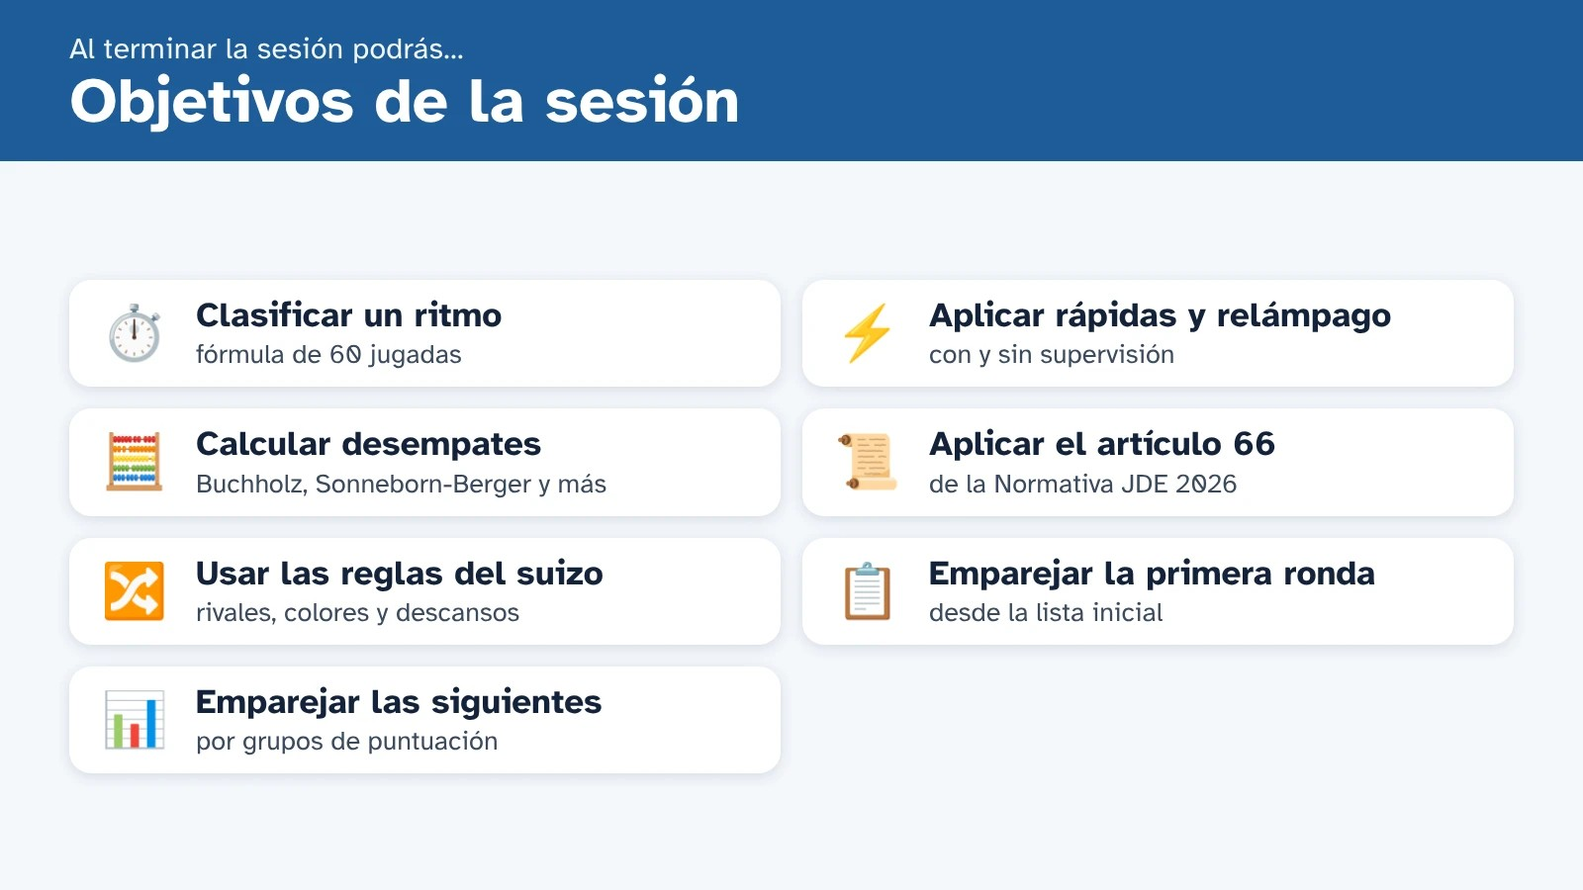

Slide 3
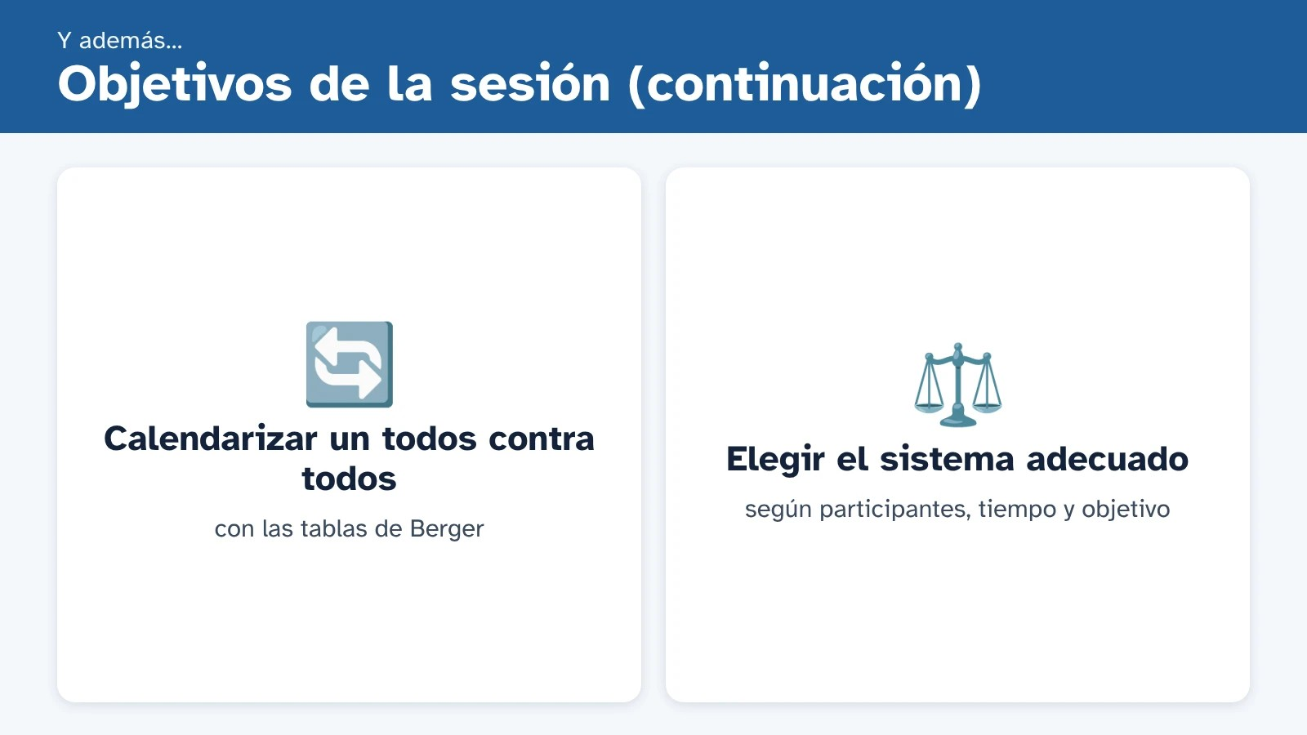

Slide 4
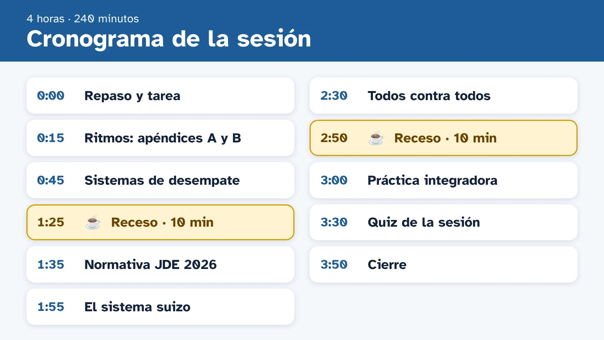

Slide 5
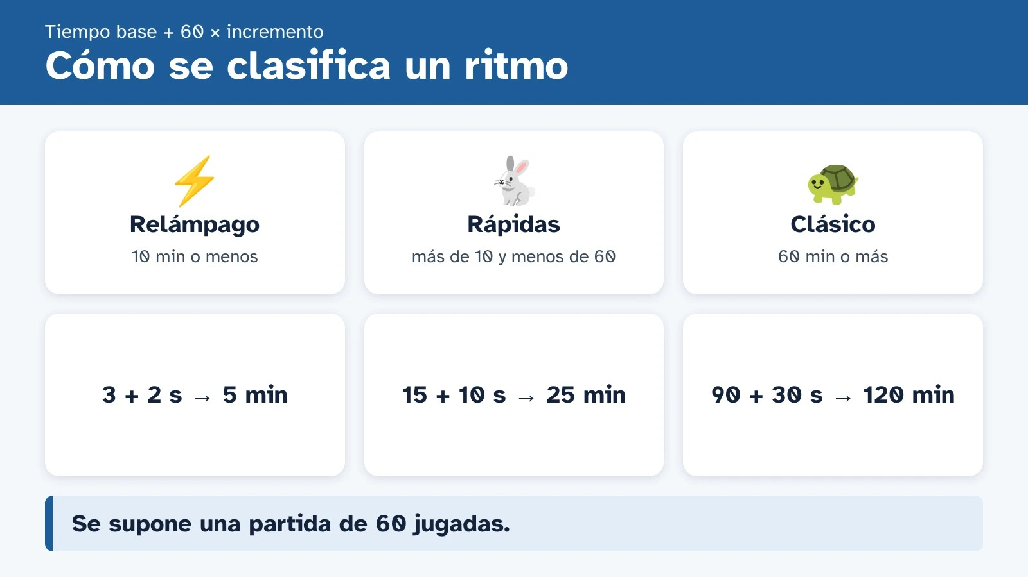

Slide 6
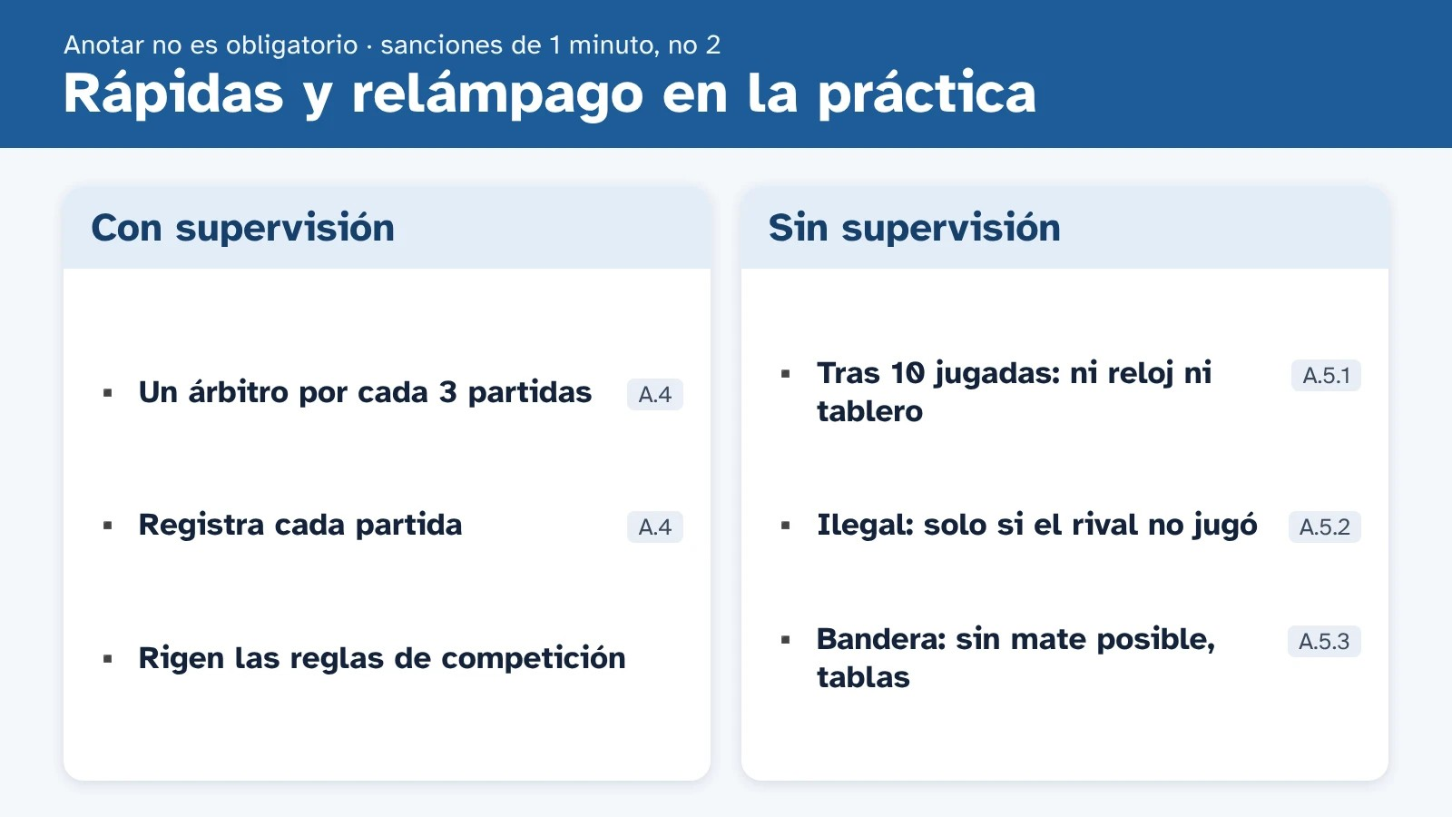

Slide 7
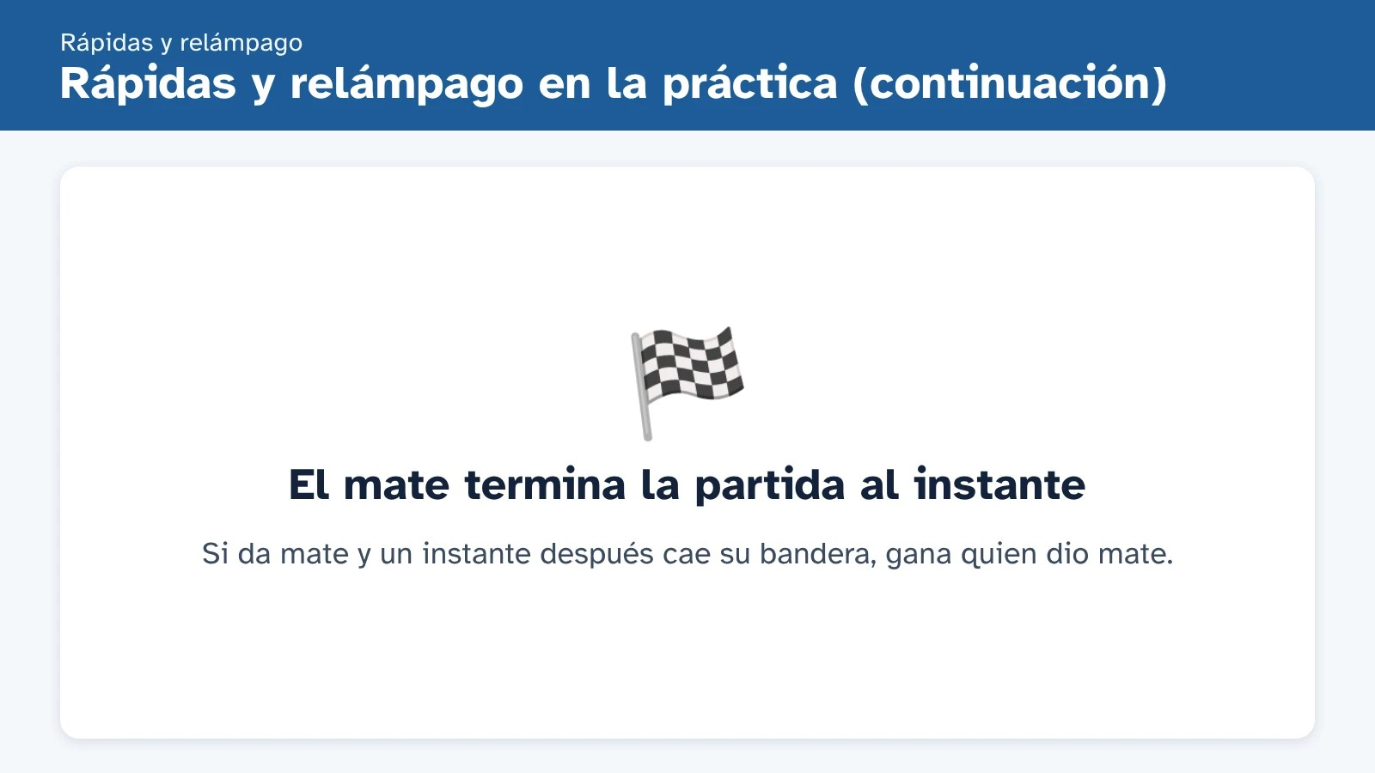

Slide 8
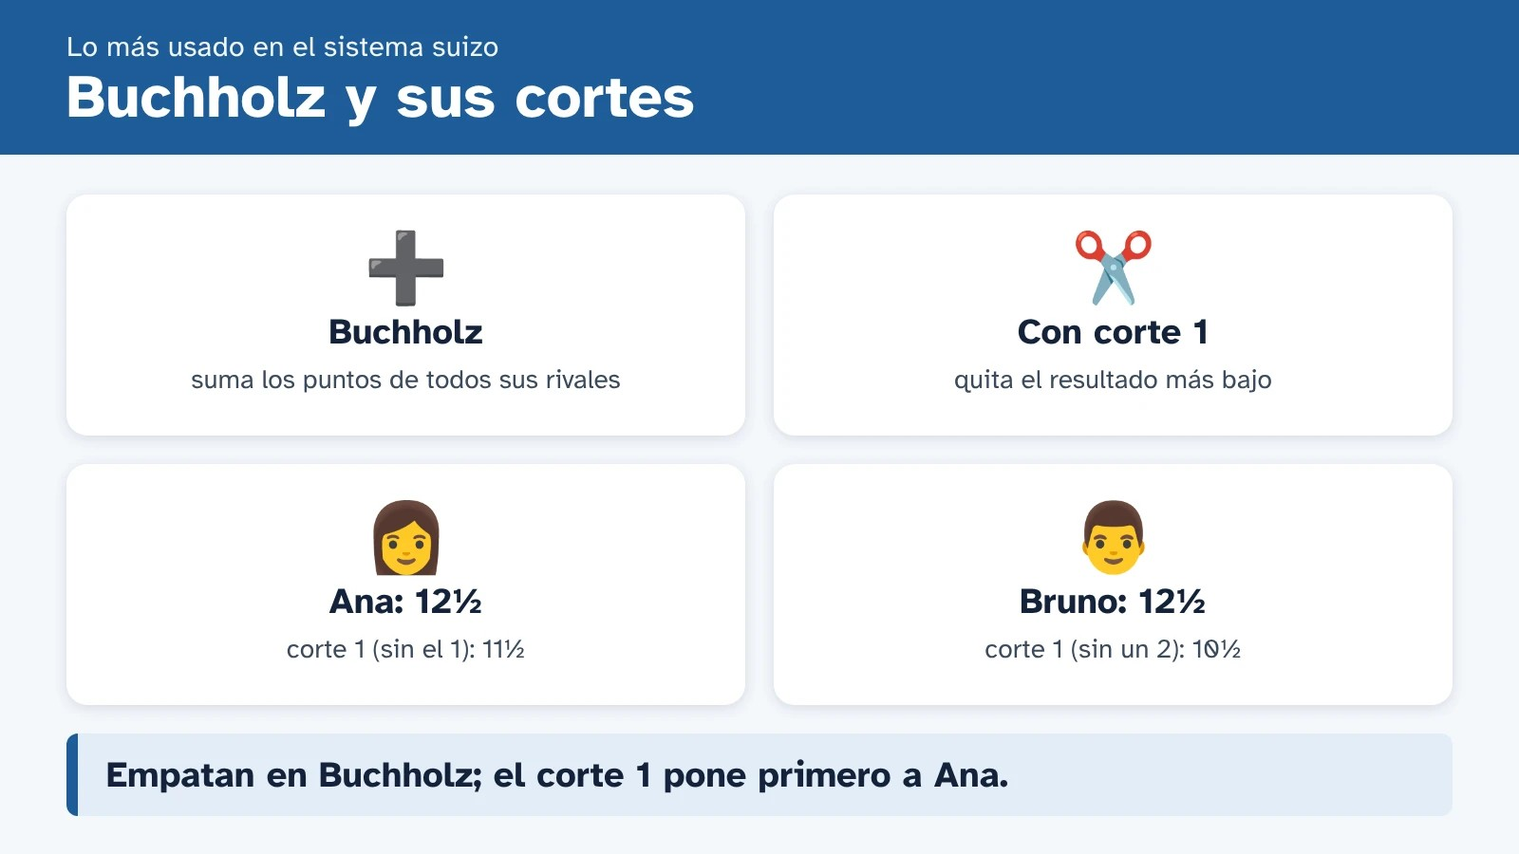

Slide 9
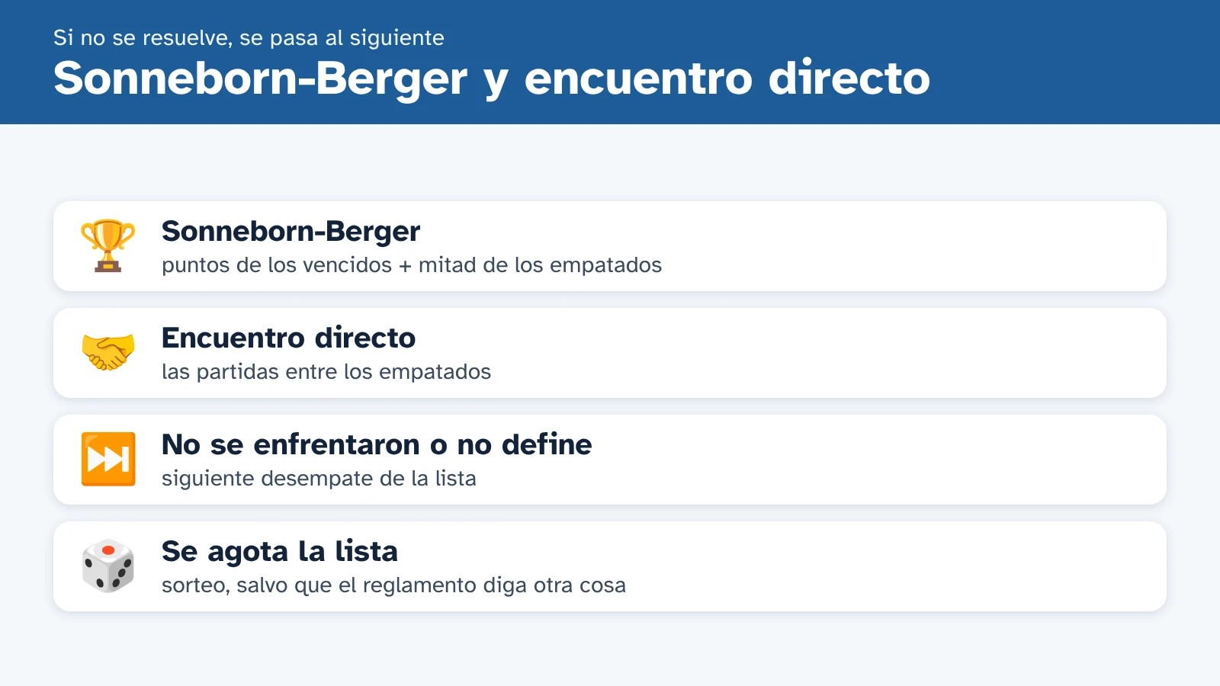

Slide 10
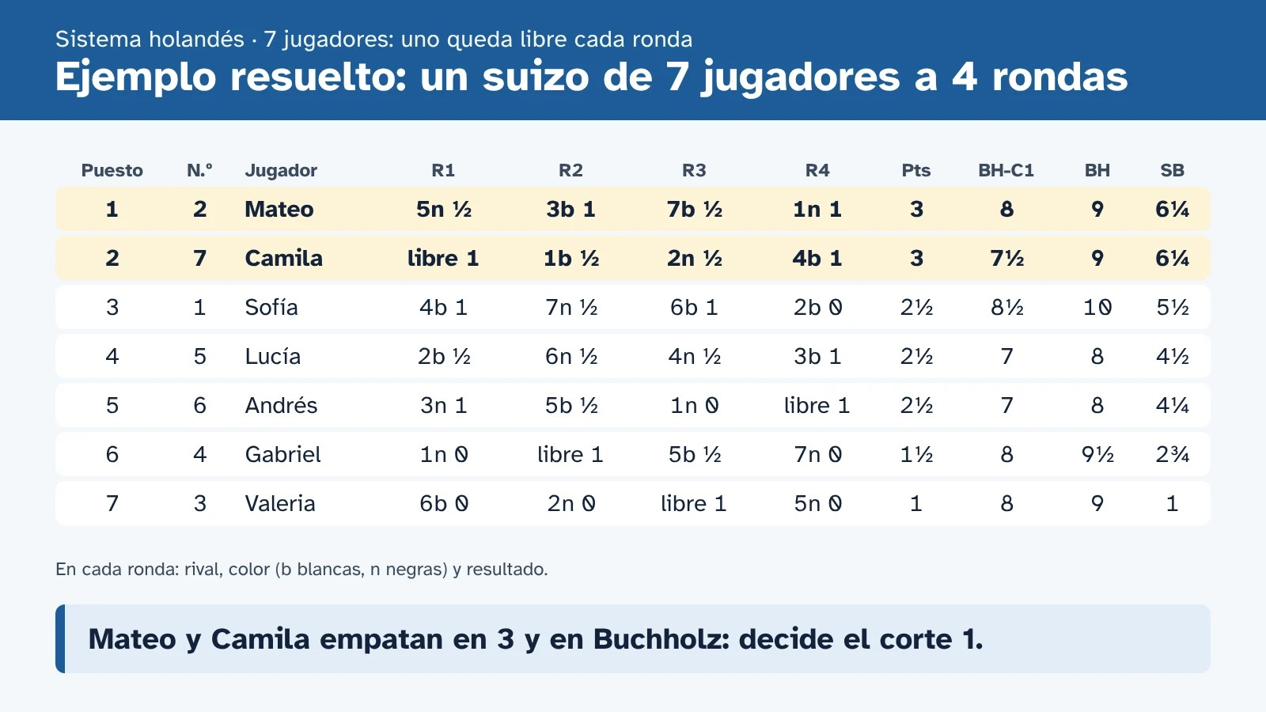

Slide 11
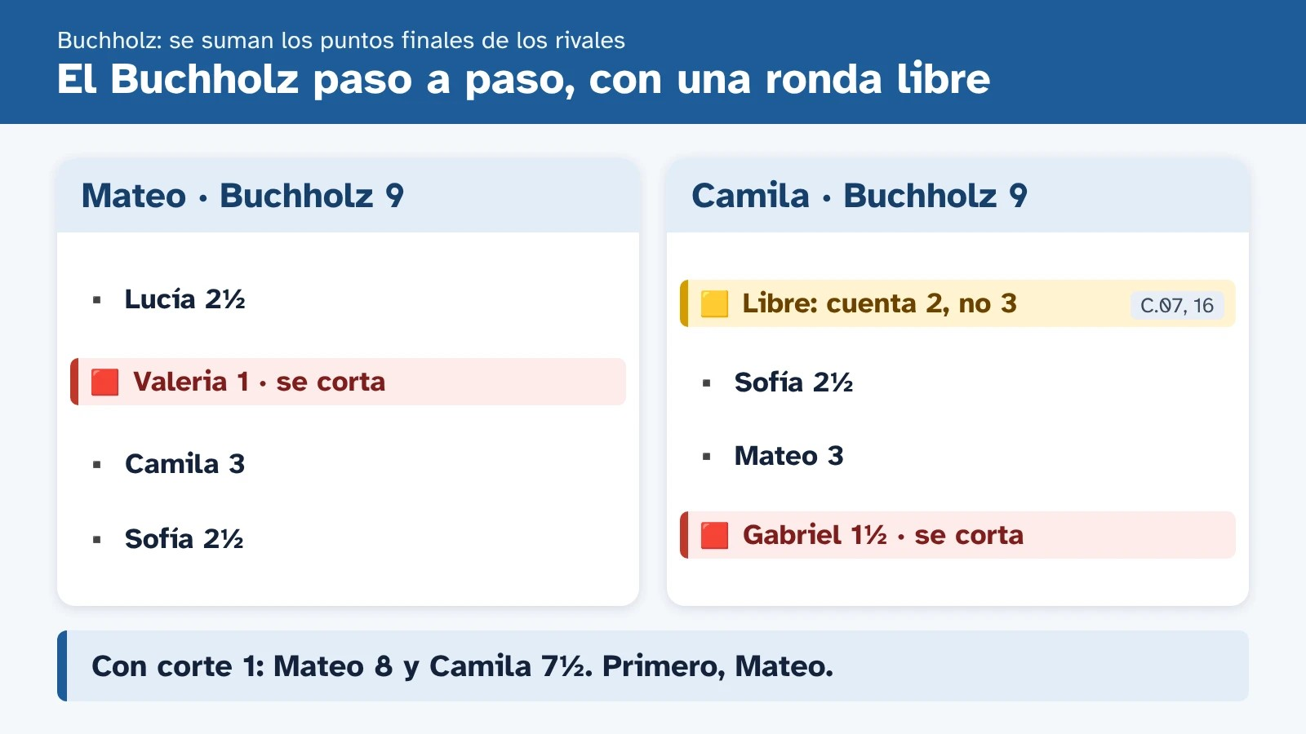

Slide 12
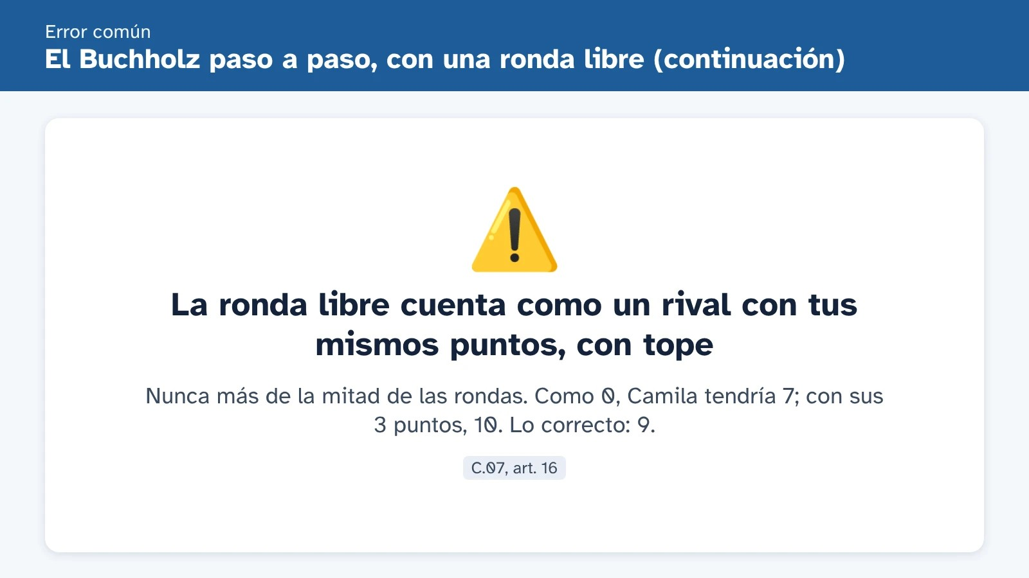

Slide 13
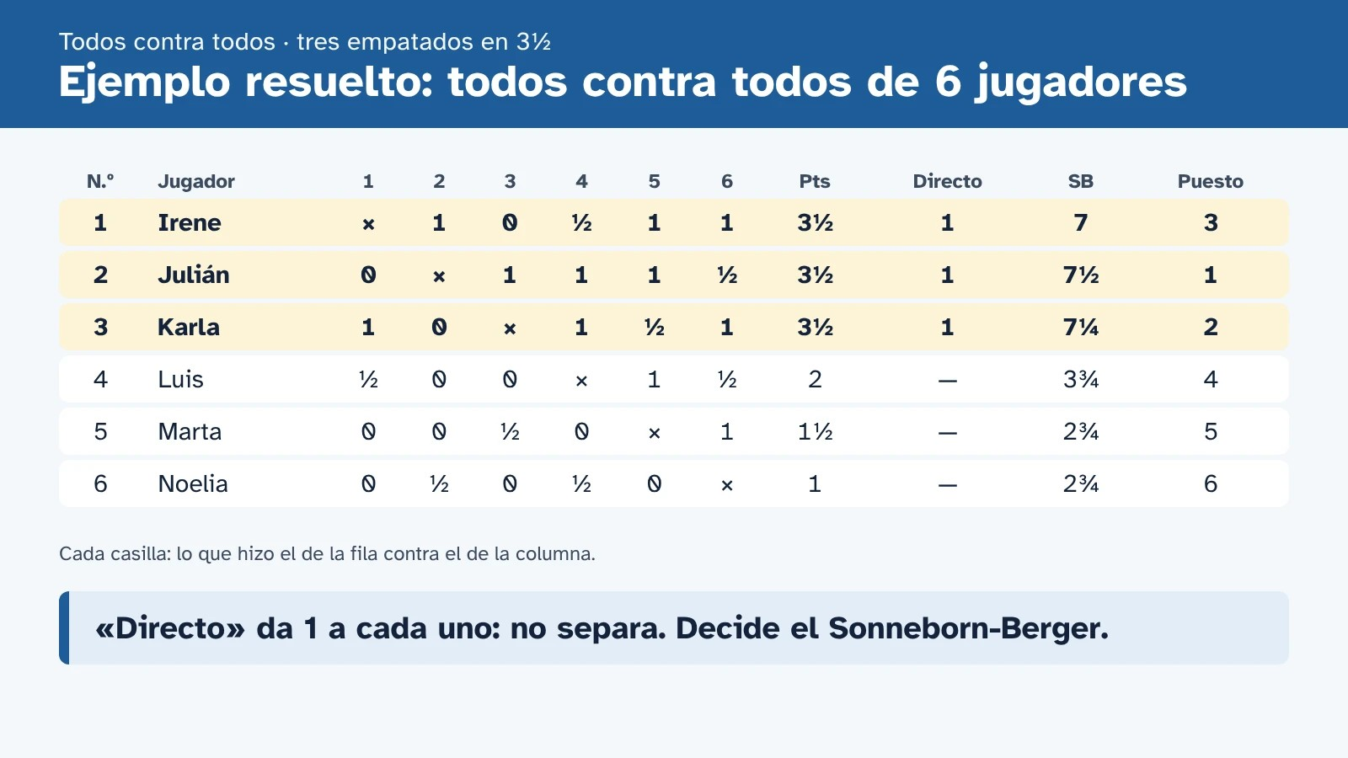

Slide 14
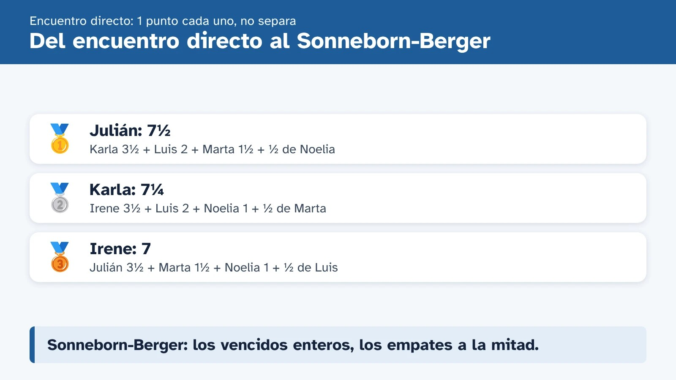

Slide 15
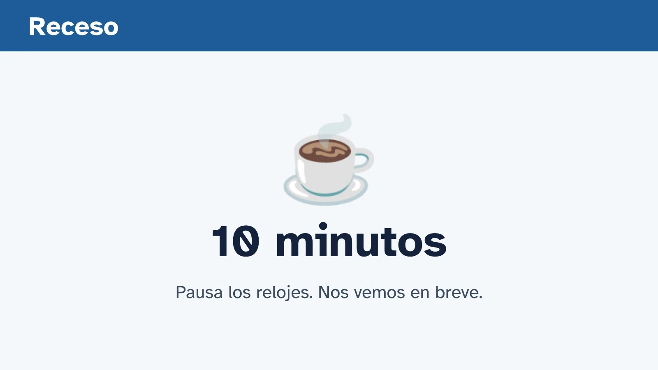

Slide 16
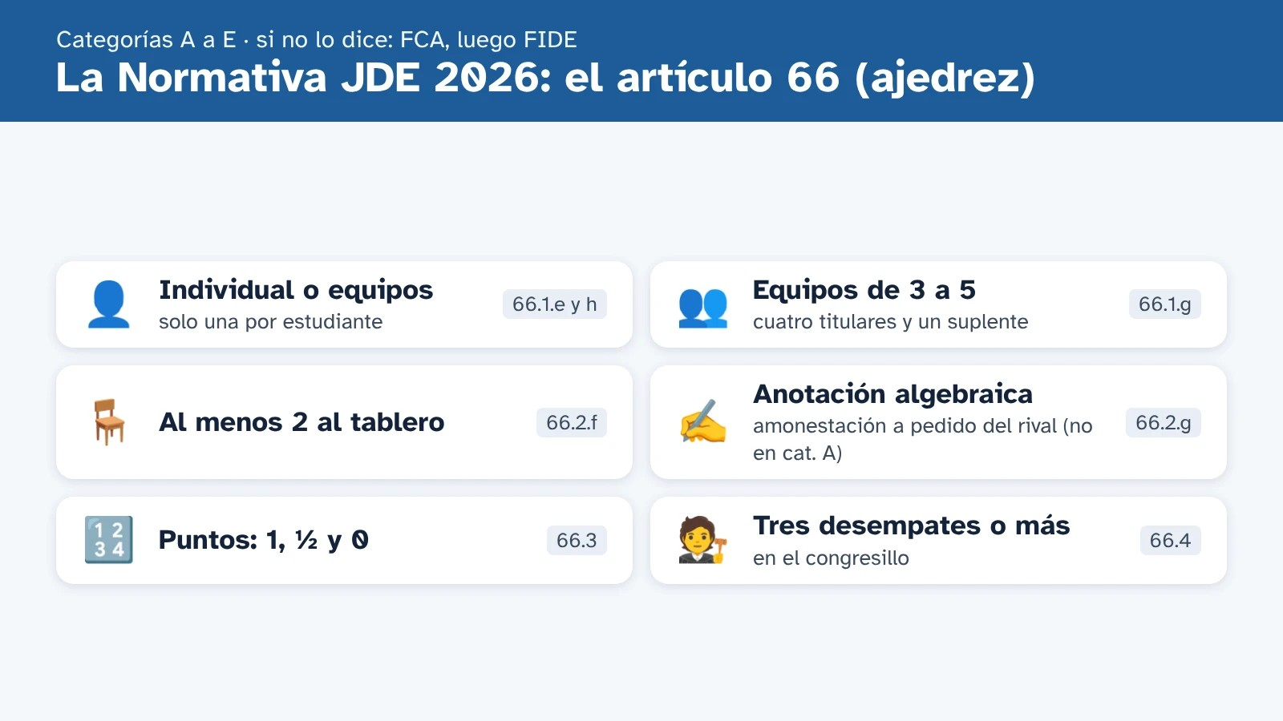

Slide 17
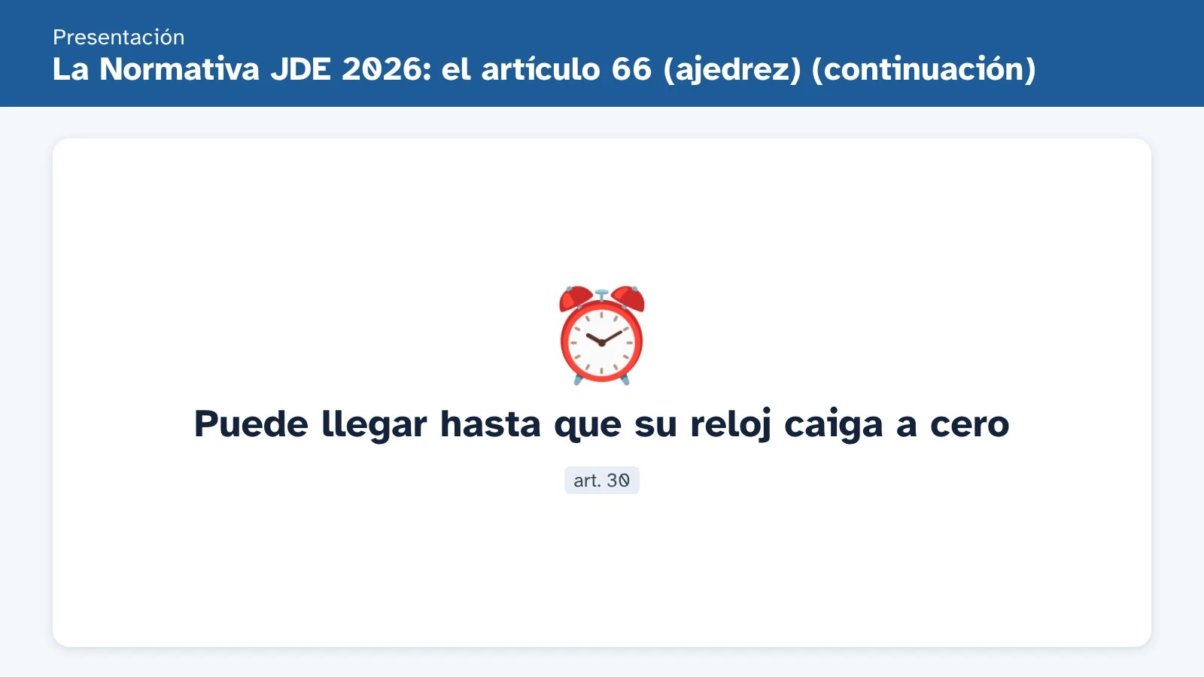

Slide 18
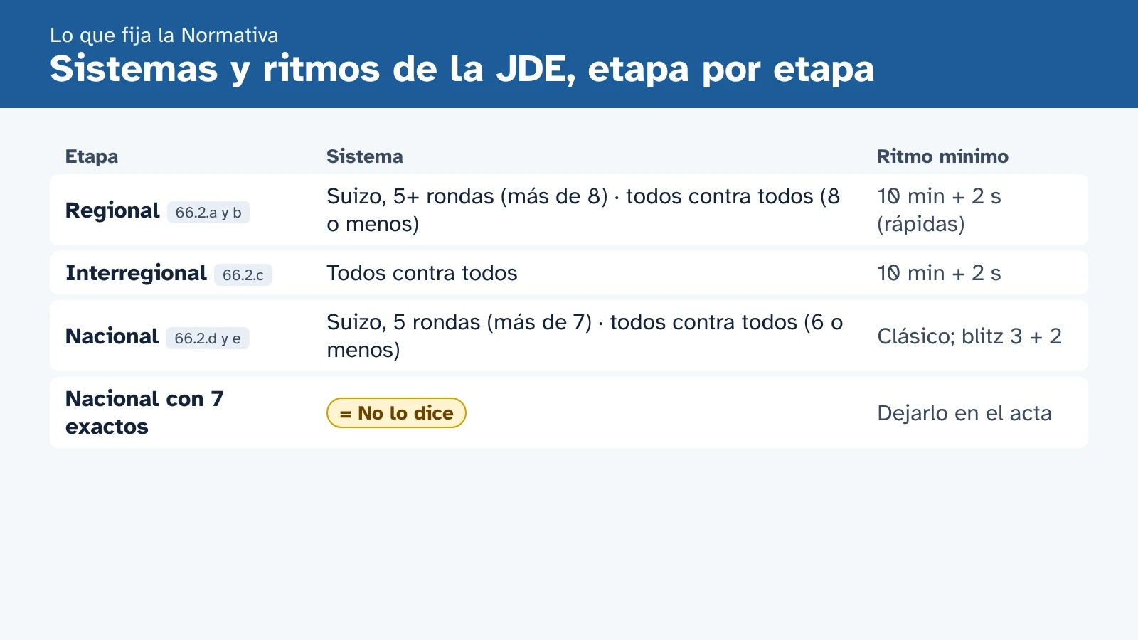

Slide 19
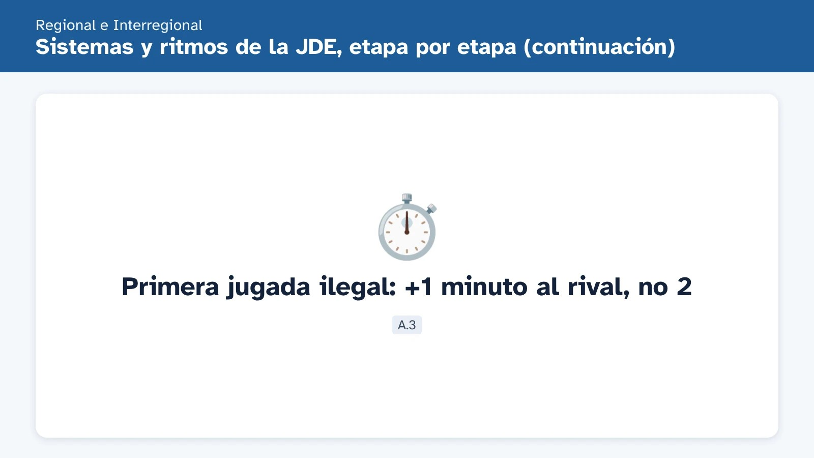

Slide 20
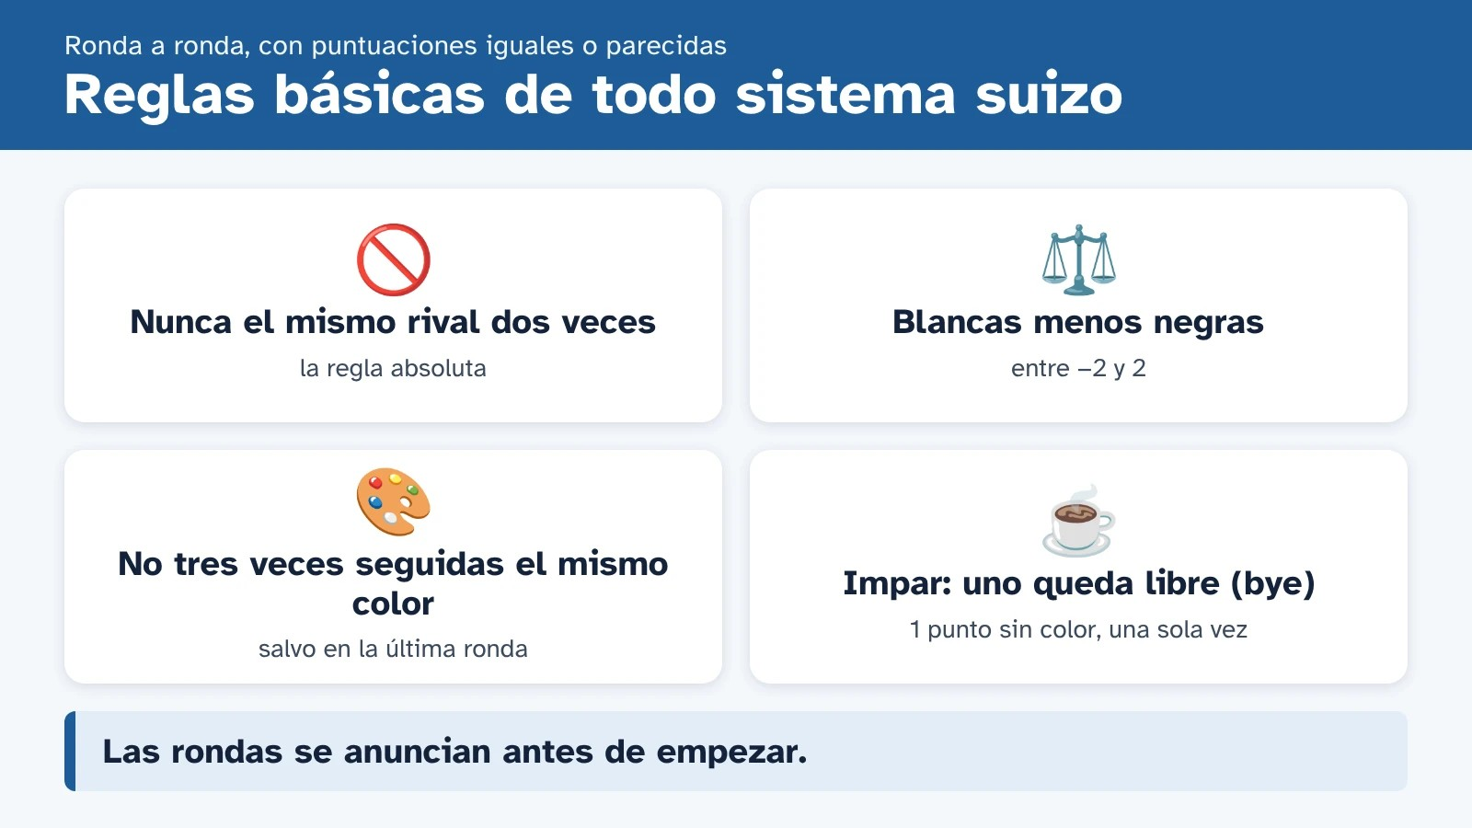

Slide 21
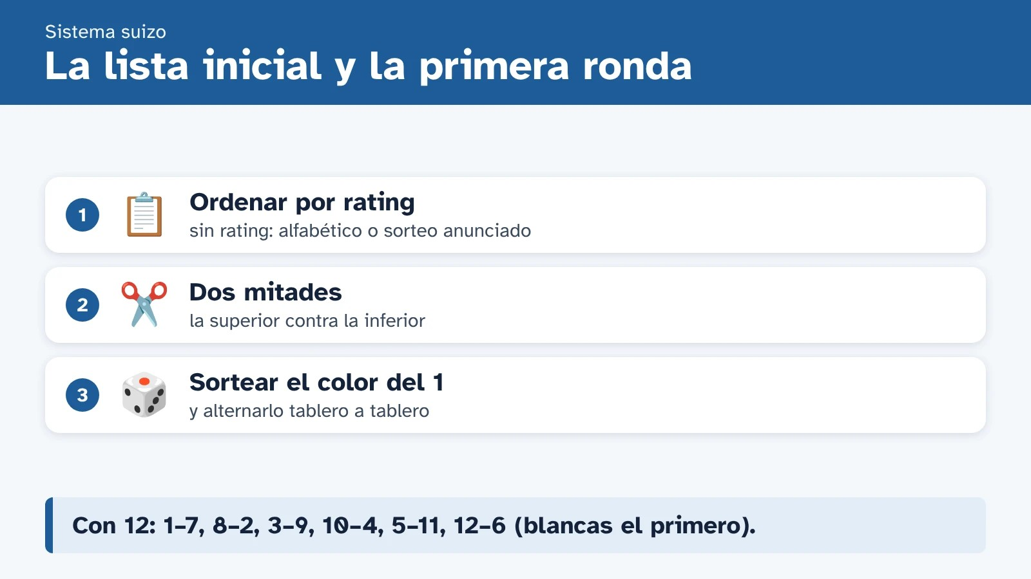

Slide 22
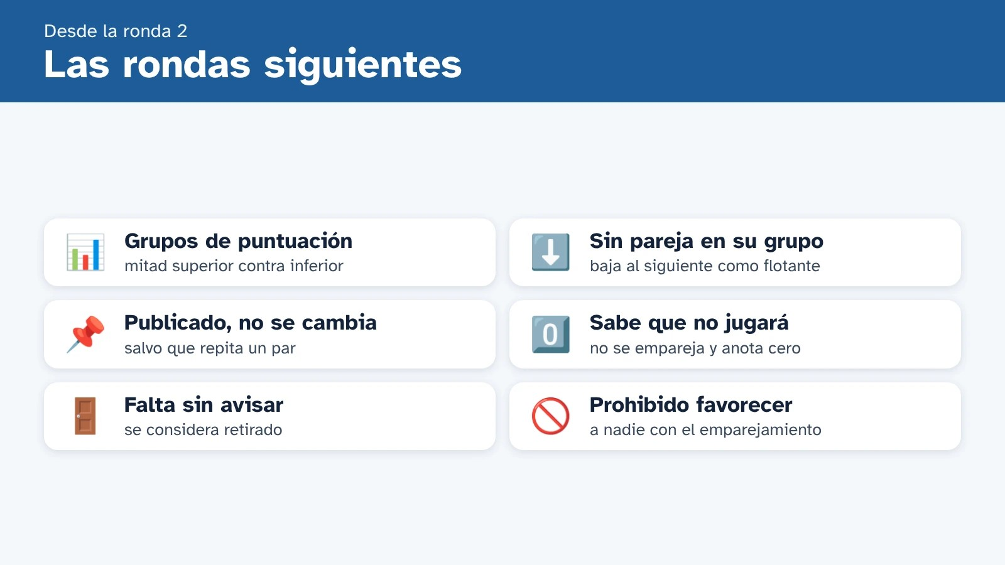

Slide 23
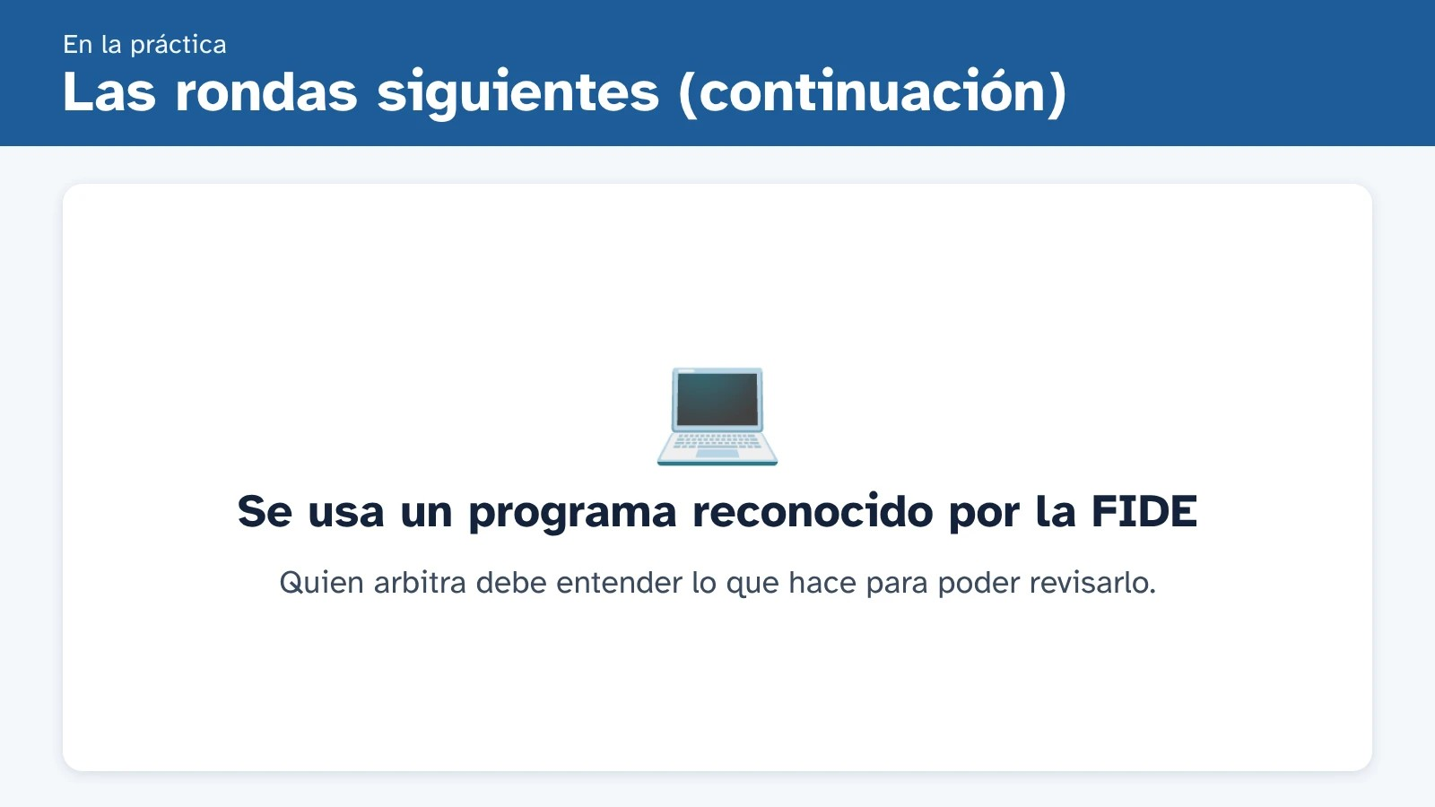

Slide 24
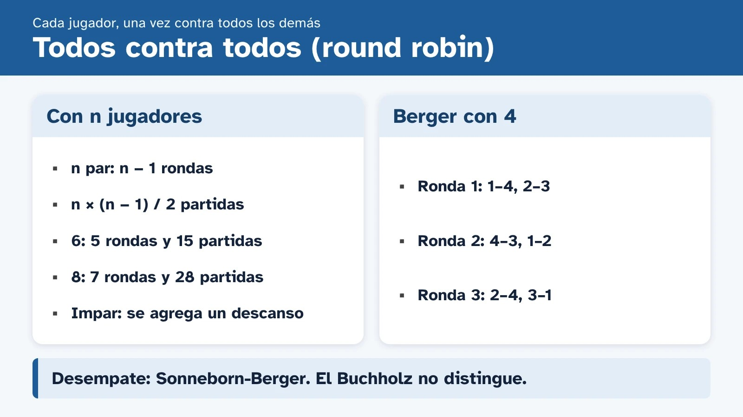

Slide 25
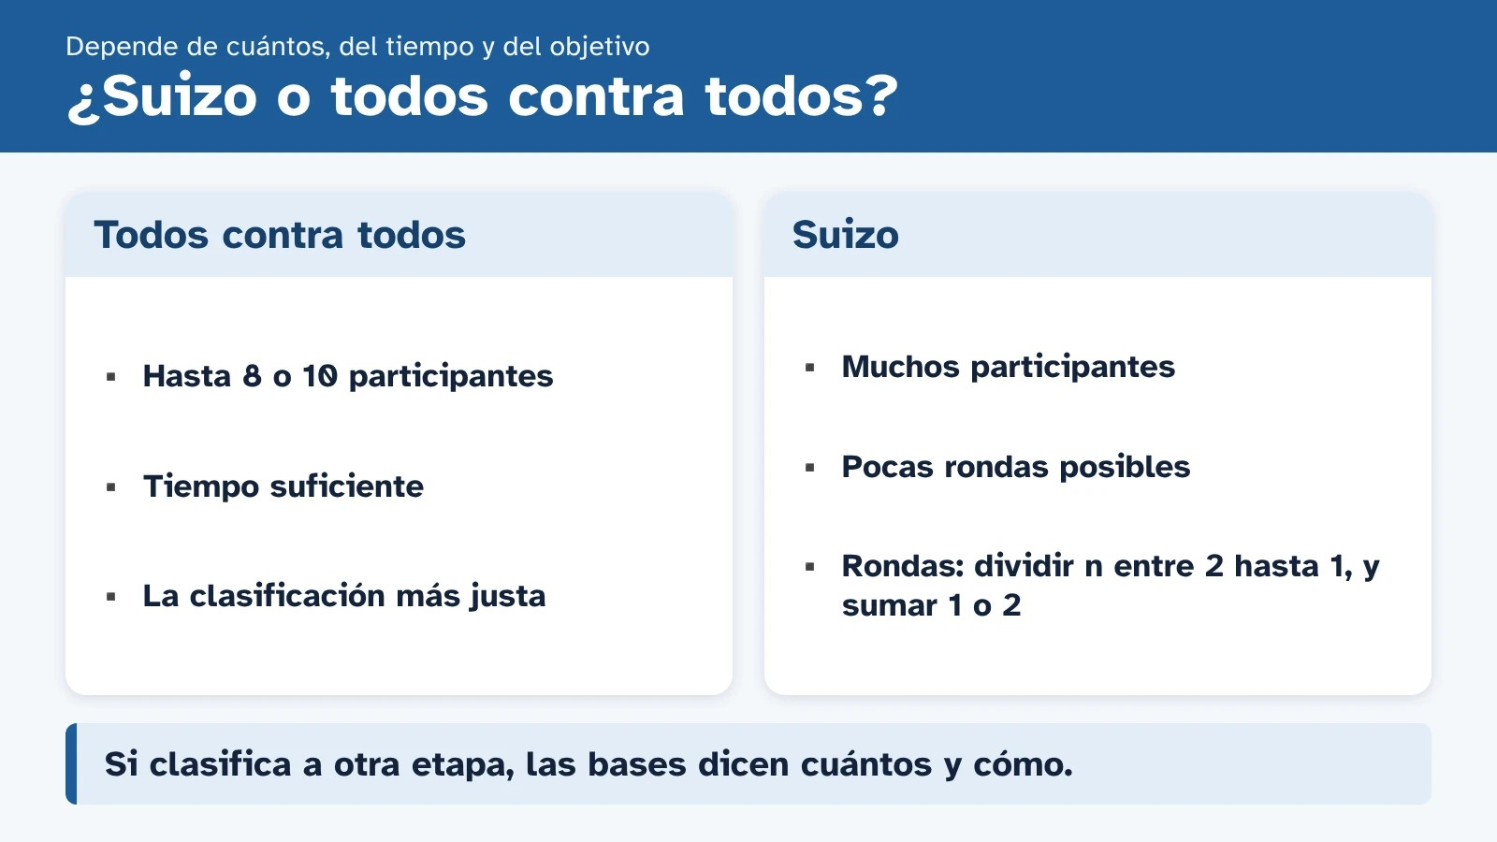

Slide 26
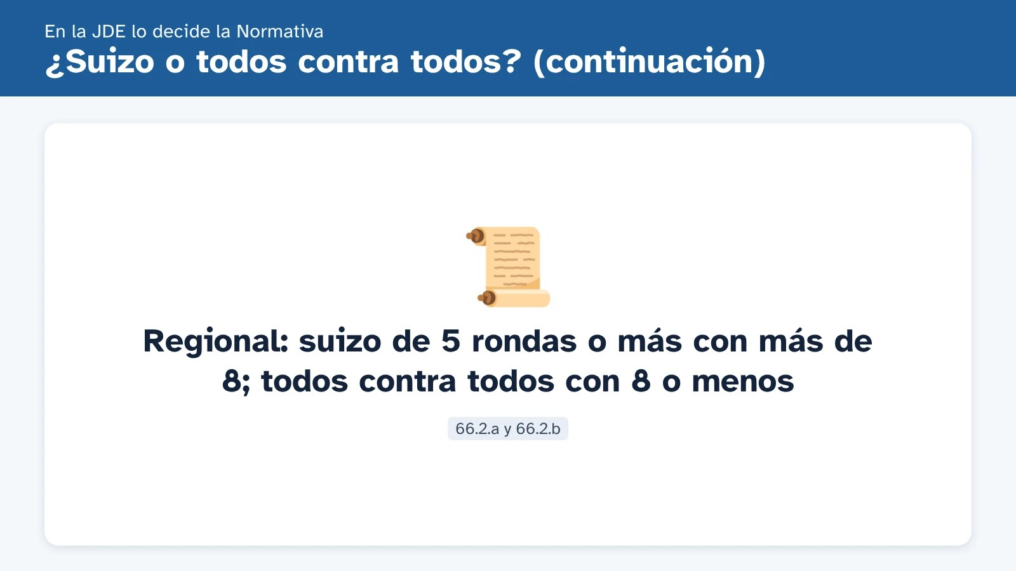

Slide 27
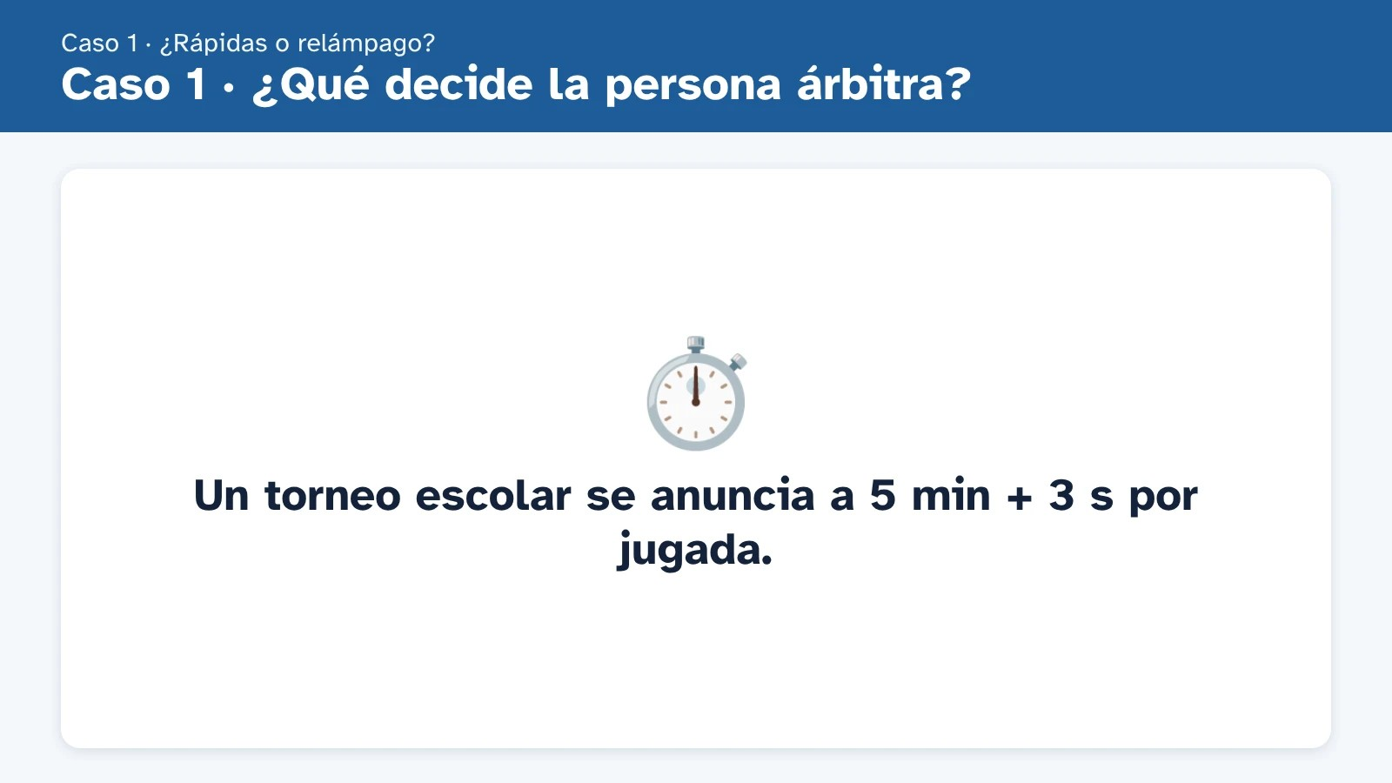
Notes:
Dejar que el grupo decida antes de pasar a la siguiente diapositiva.

Slide 28
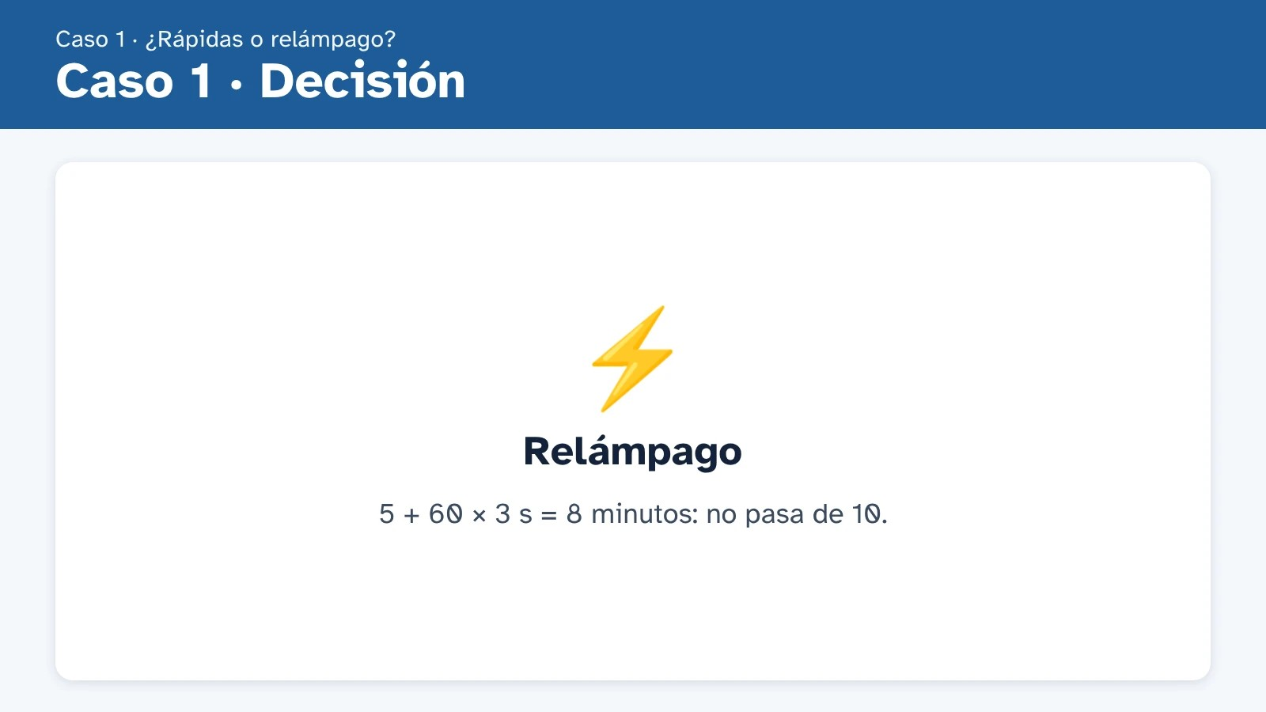

Slide 29
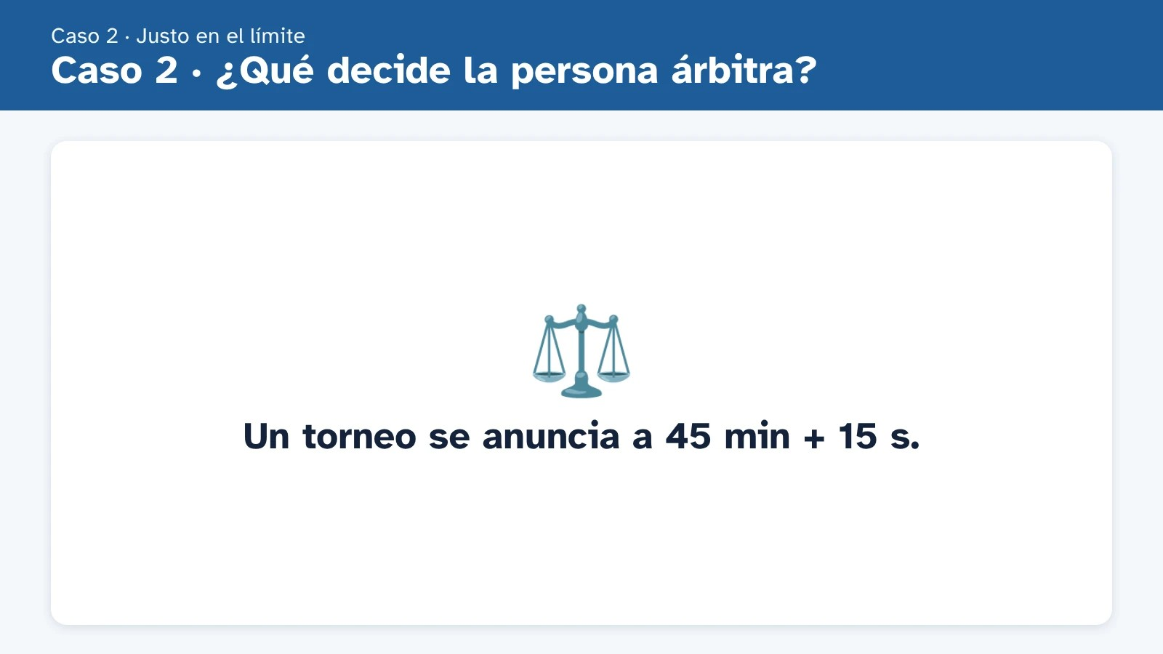
Notes:
Dejar que el grupo decida antes de pasar a la siguiente diapositiva.

Slide 30
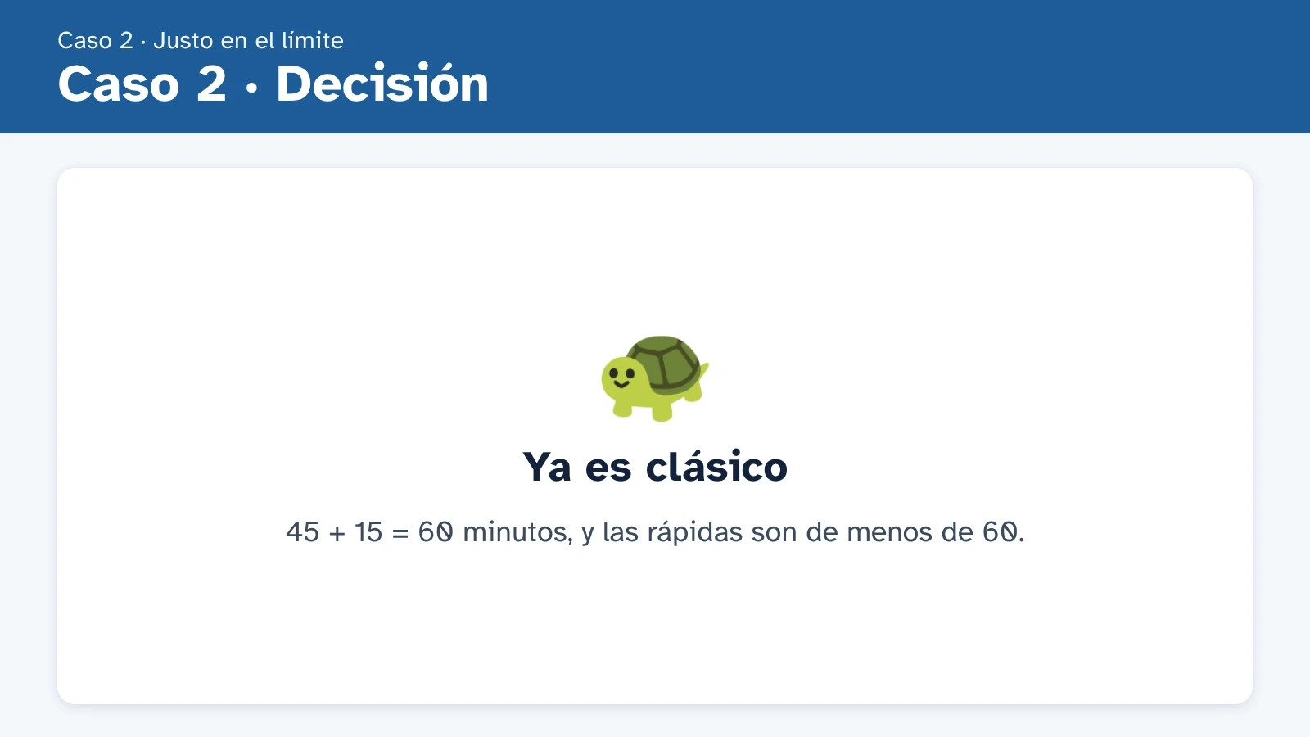

Slide 31
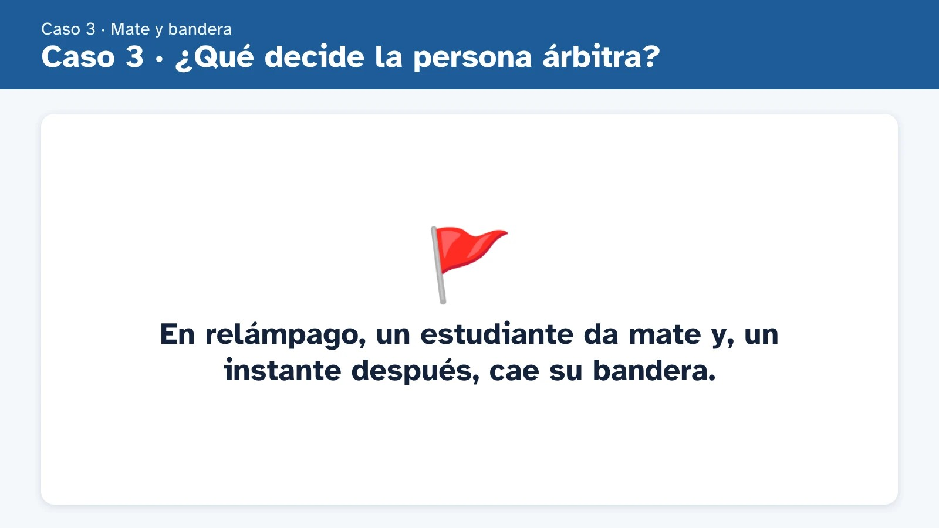
Notes:
Dejar que el grupo decida antes de pasar a la siguiente diapositiva.

Slide 32
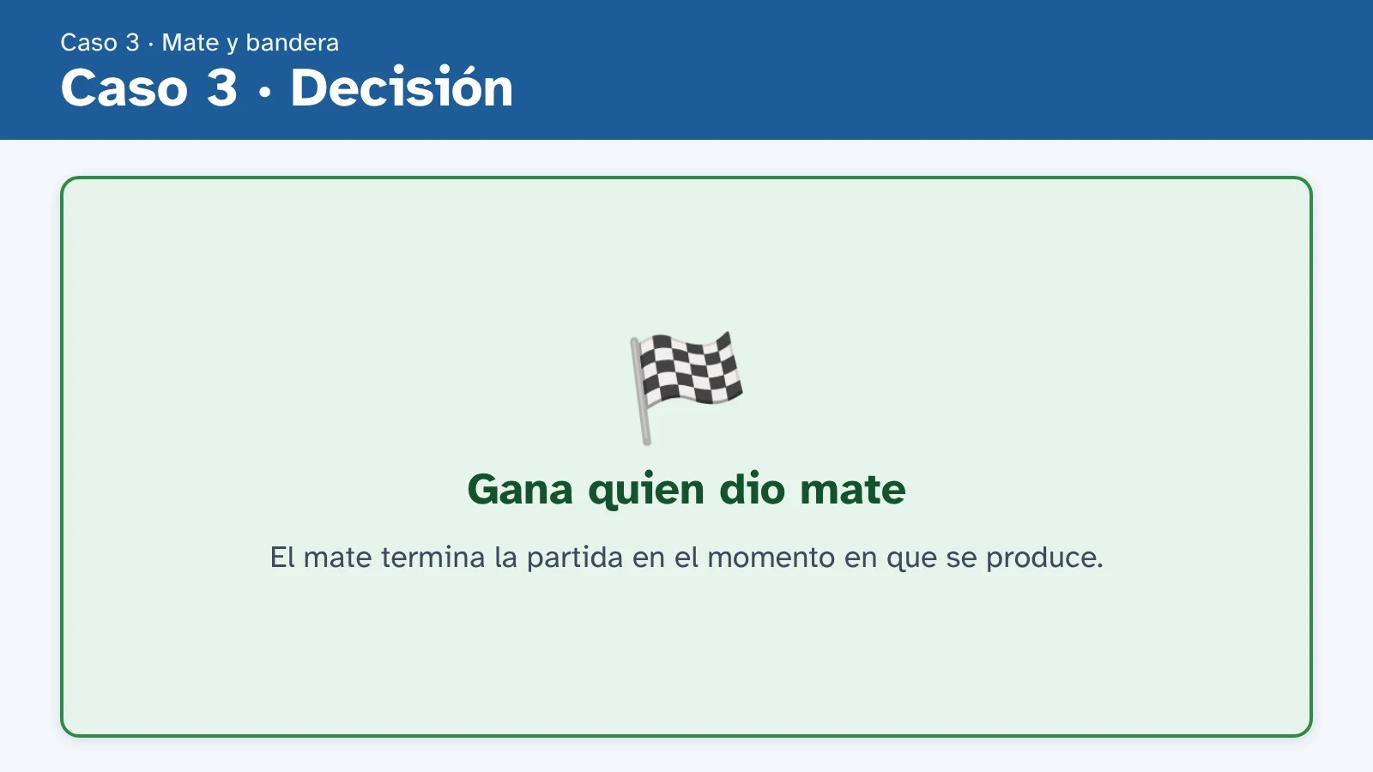

Slide 33

Notes:
Dejar que el grupo decida antes de pasar a la siguiente diapositiva.

Slide 34
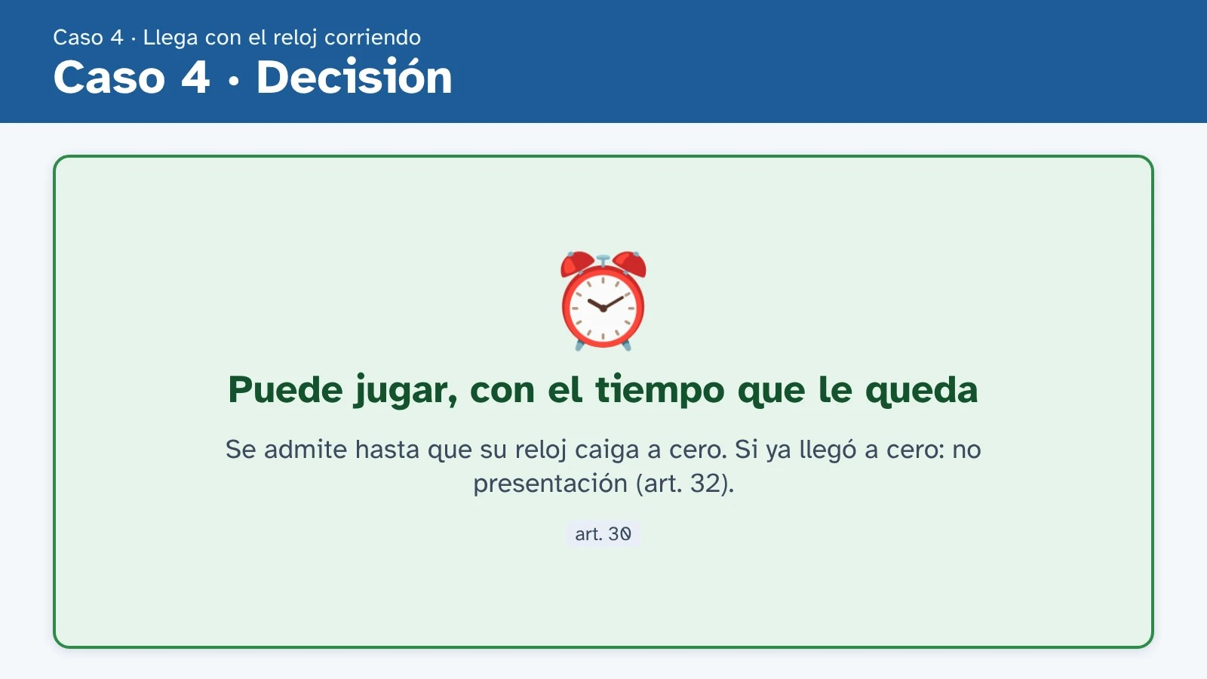

Slide 35
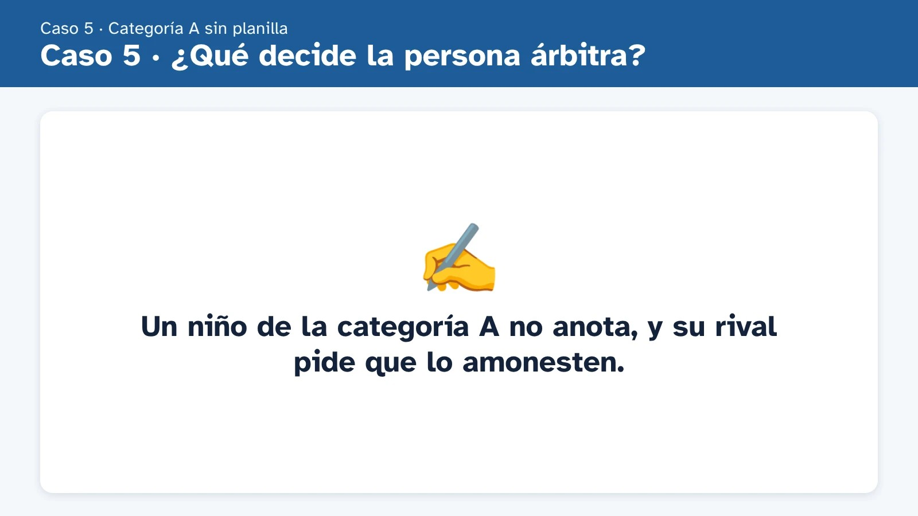
Notes:
Dejar que el grupo decida antes de pasar a la siguiente diapositiva.

Slide 36
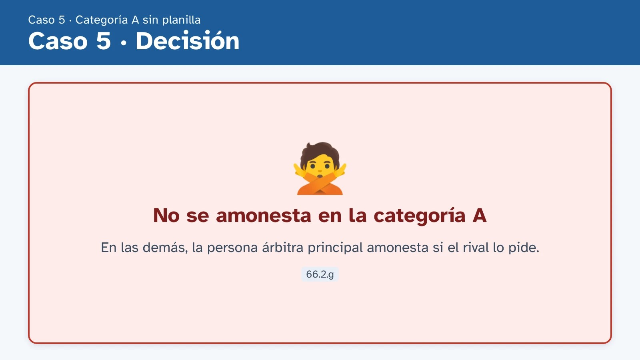

Slide 37
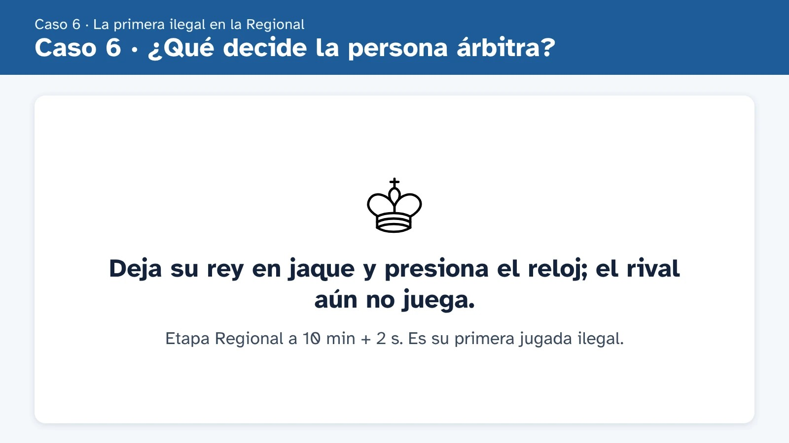
Notes:
Dejar que el grupo decida antes de pasar a la siguiente diapositiva.

Slide 38
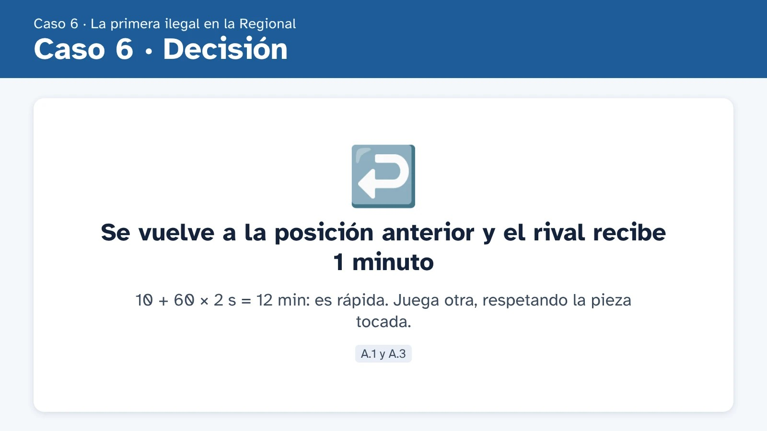

Slide 39
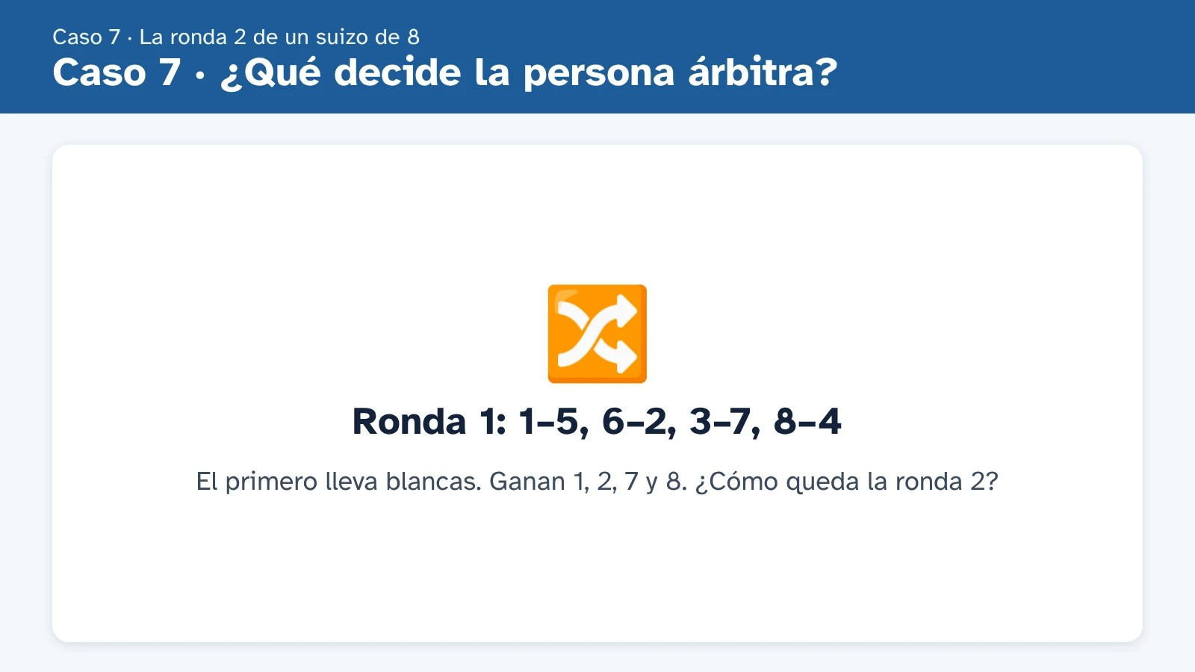
Notes:
Dejar que el grupo decida antes de pasar a la siguiente diapositiva.

Slide 40
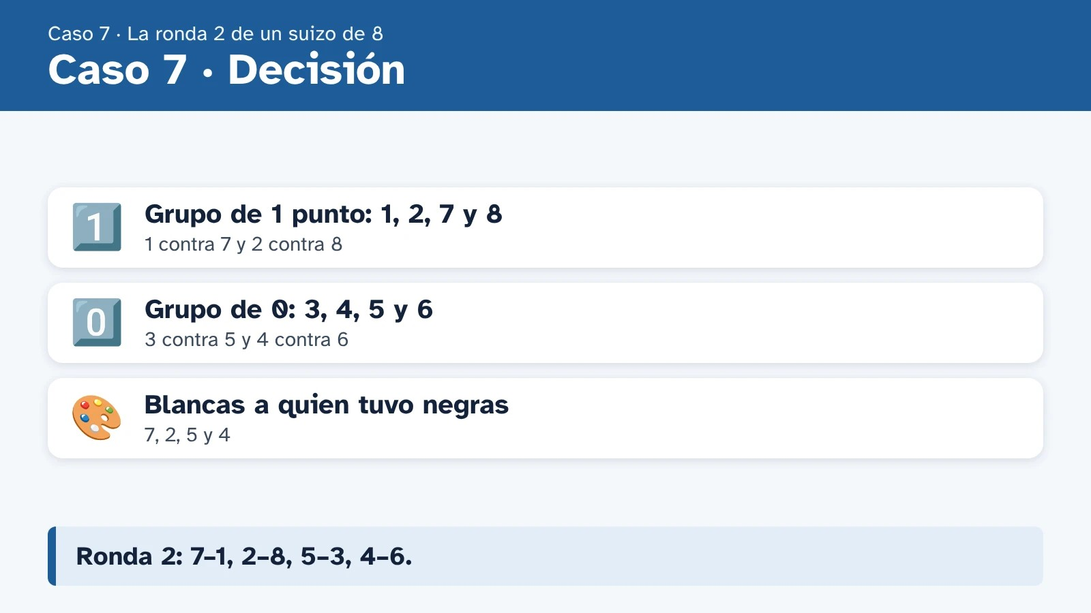

Slide 41
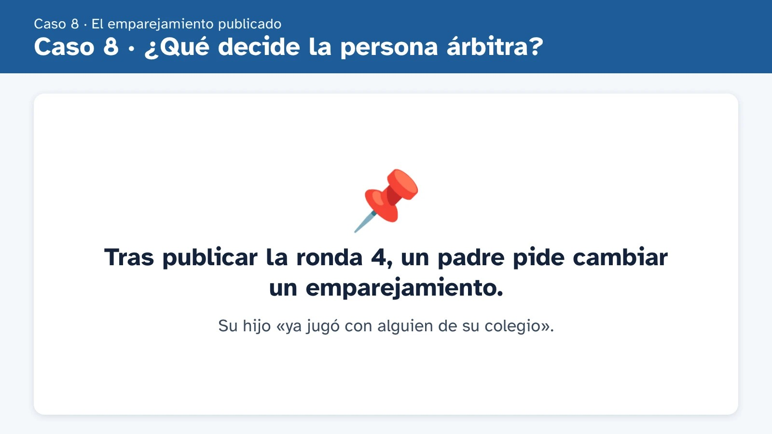
Notes:
Dejar que el grupo decida antes de pasar a la siguiente diapositiva.

Slide 42
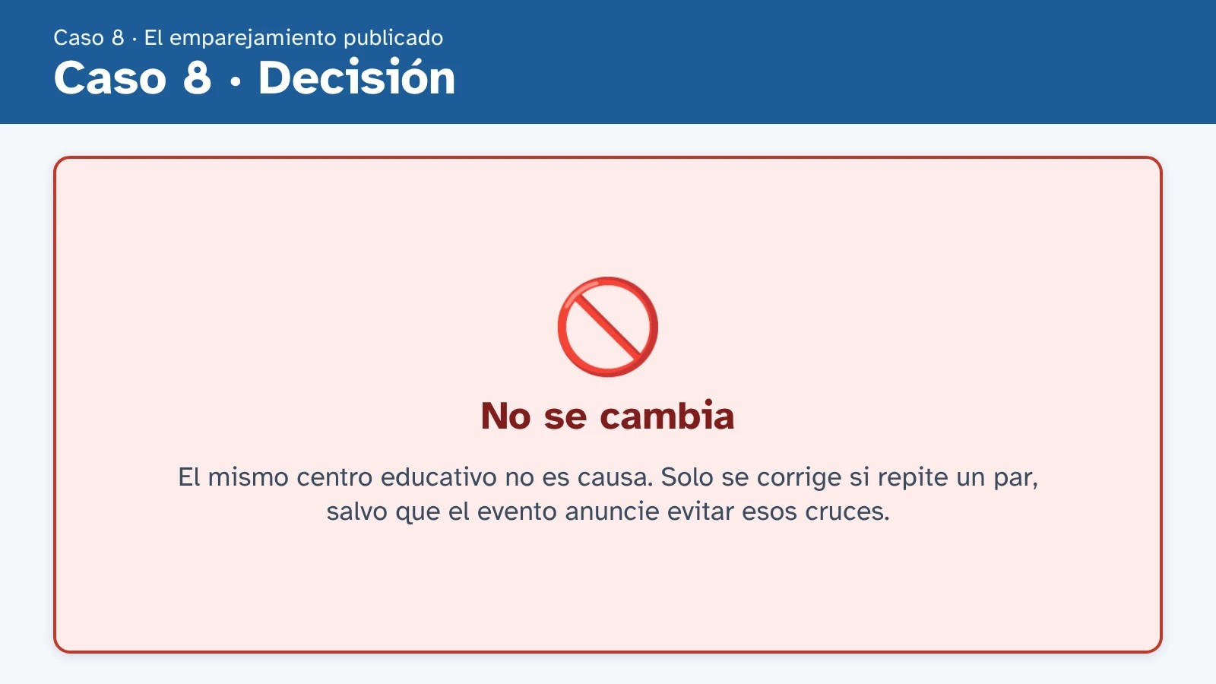

Slide 43
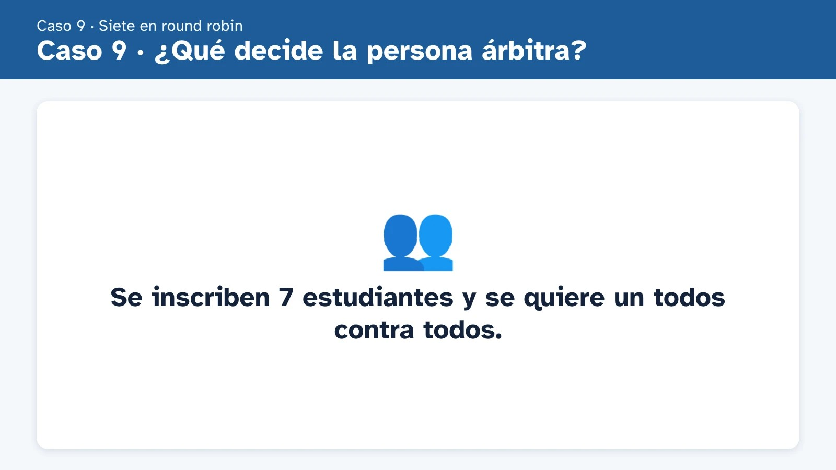
Notes:
Dejar que el grupo decida antes de pasar a la siguiente diapositiva.

Slide 44
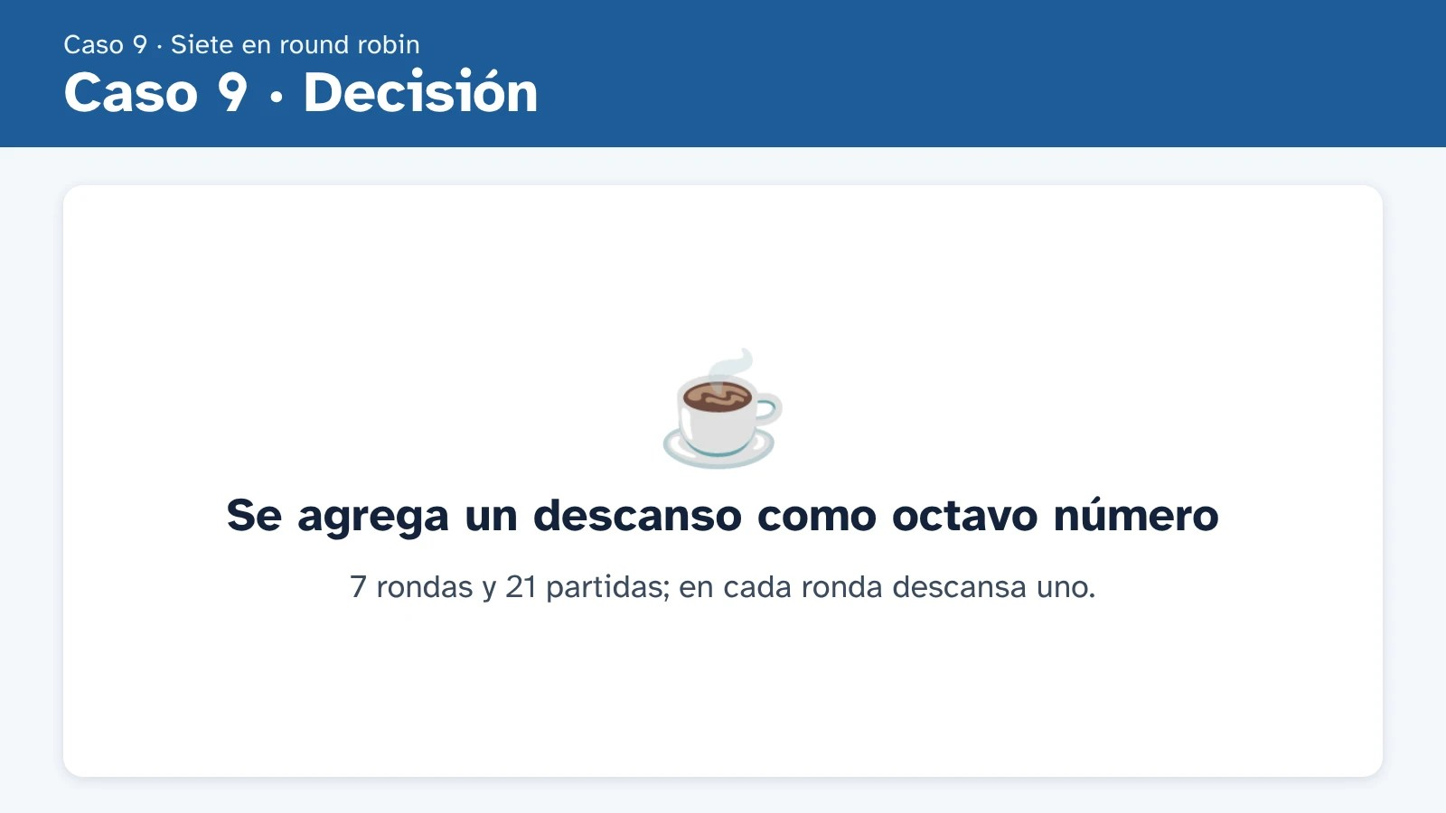

Slide 46
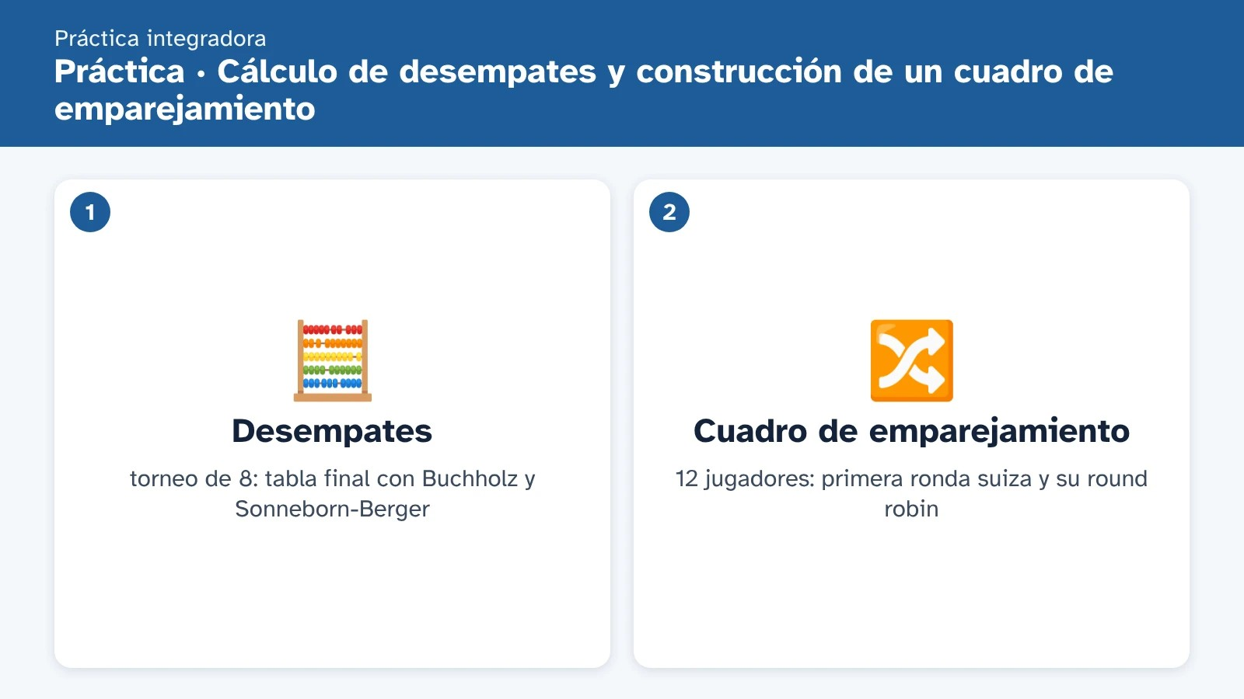

Slide 47
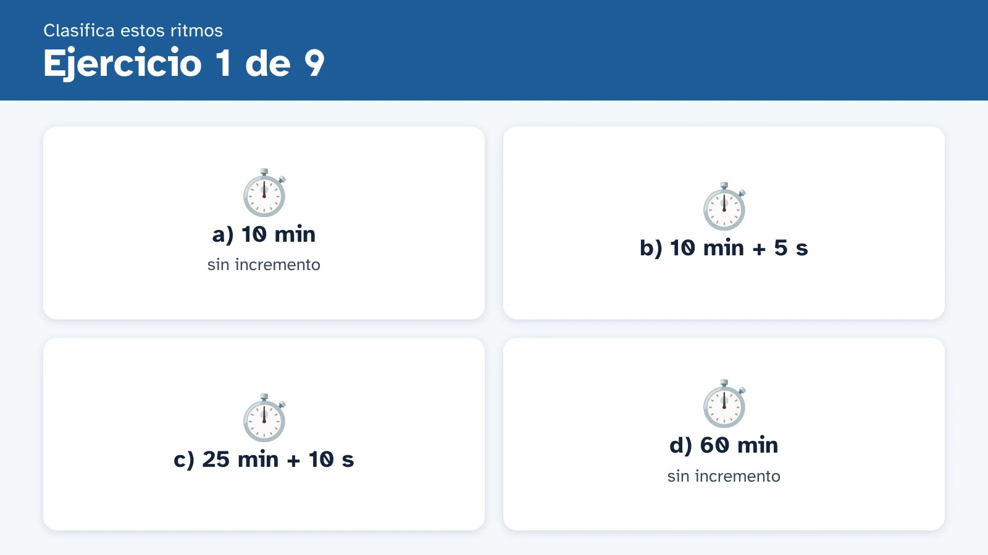

Slide 48
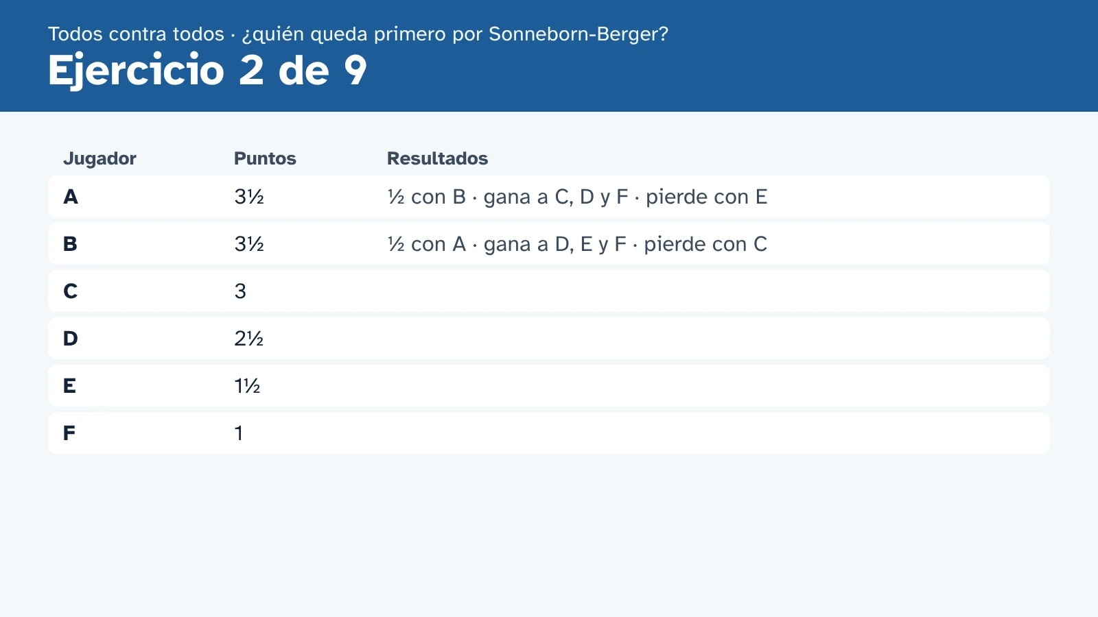

Slide 49
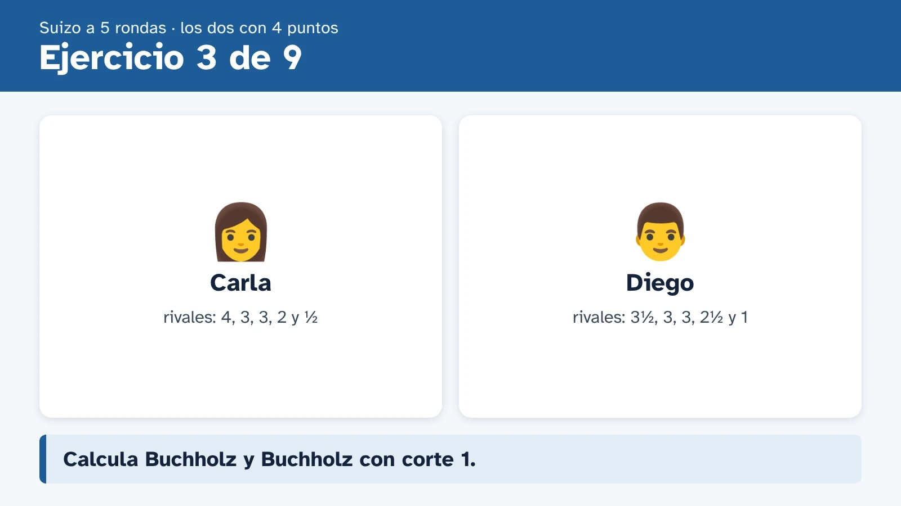

Slide 50
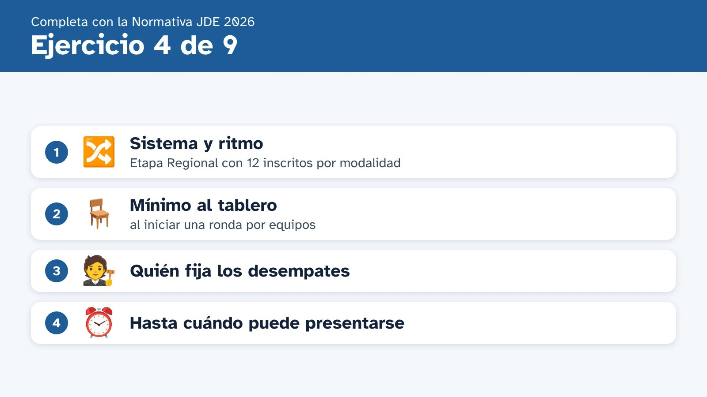

Slide 51
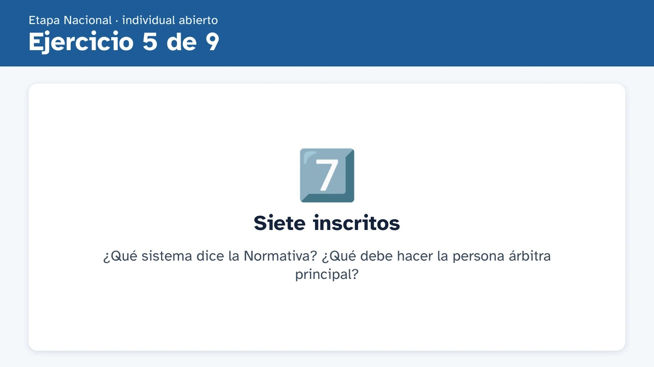

Slide 52
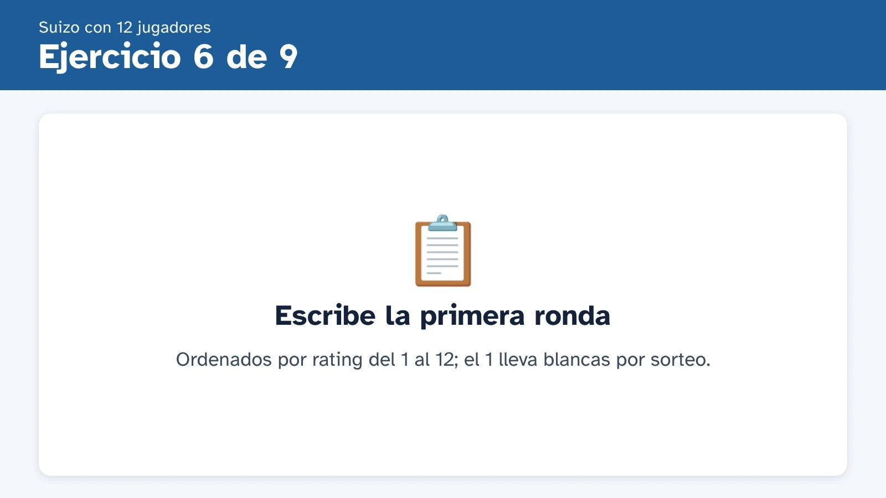

Slide 53
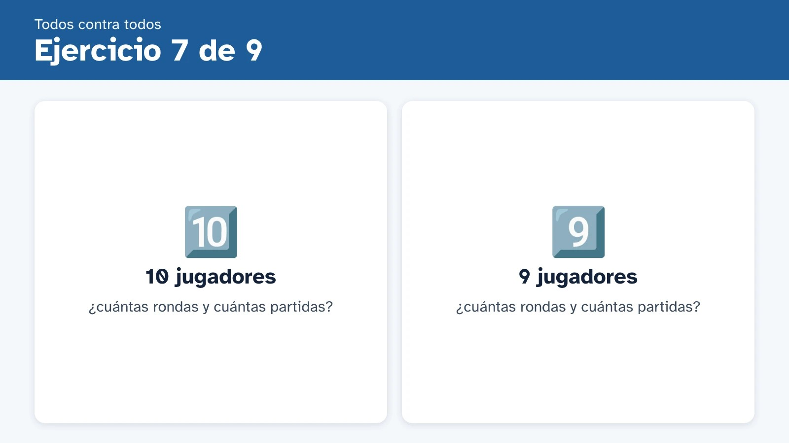

Slide 54


Slide 55


Slide 56

Notes:
Repasar en plenaria; cada respuesta con su artículo.

Slide 57

Notes:
Repasar en plenaria; cada respuesta con su artículo.

Slide 58

Notes:
Un minuto por pregunta, y después las respuestas.

Slide 59

Notes:
Un minuto por pregunta, y después las respuestas.

Slide 60

Notes:
Un minuto por pregunta, y después las respuestas.

Slide 61

Notes:
Un minuto por pregunta, y después las respuestas.

Slide 62


Slide 63


Slide 64


Slide 65


